Slide 1
点燃
品牌私域运营中心
点燃私域训练营落地实操宝典
所有传统领域出现过的机会，都值得用企微私域再做一遍！

Slide 2
点燃
品牌私域运营中心
Part 7 营销变现

Slide 3
私域营销变现基本法则
点燃
私域变现2个基本法则
日常营销
活动造节

Slide 4
日常营销-6大主流形式
点燃
优惠团购
快闪群、秒杀群，同样可在门店粉丝群发起团购活动；用性价比高的福利产品刺激新客户下单，有了信任后就会有强关系。
超值买赠
通过超值买赠组合，提高产品的吸引力。
爆品秒杀
每月推出群内顾客特价秒杀优惠活动，如99元秒杀，19.9元秒杀。
优惠券
一对一私聊领券，同时经营朋友圈，多点触达粉丝。
抽奖评论
引导去翻朋友圈【提前布局朋友圈，打造专业人设】
为接下来一对一私聊转化做积累。
充值引导
结合高客单单品/活动，以及充值优惠，引导充值。

Slide 5
日常营销-6大主流形式
点燃
优惠团购
团购方式：新人团购、社群群接龙团购等
价值点设计：优惠的价格一定是让用户感觉占便宜且实惠的。
社群拼团人数设计：拼团人数设置为2-3个，适当降低用户的参与门槛。
例：
98元一盒面膜，1个人买2盒，再找一个好友买2盒，一共4盒，拼成1个团，最高立减76元，仅限5月20~24日购买。限量10个名额。

Slide 6
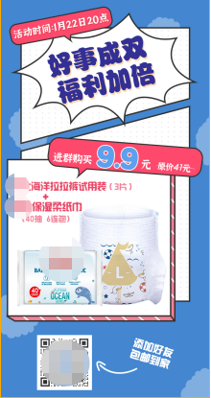
用户变现
点燃
某母婴类知名品牌首单团购
首单团购
首单团购活动策划
项目 | 内容
活动名称 | 促销产品秒杀
活动时间 | 每周五
活动产品 | 某某母婴品牌拉拉裤试用装3包+保湿柔湿巾40抽*6包
活动对象 | 企微好友/社群、朋友圈
活动目的 | 以促销活动吸引企微好友入群，完成拉新目标
活动规则 | 1、点对点私发企微好友，加入社群即可参与 2、社群粉丝转发活动图（客服二维码）至朋友圈，所有好友可见吗，截图私聊宝贝管家可以获得200积分
活动筹备 | 海报 | 话术 | 发布对象
 | 点对点/朋友圈活动图（社群二维码） | 点对点/朋友圈话术 | 企微好友/朋友圈
 | 朋友圈活动图（宝贝管家二维码） | 社群引导发朋友圈话术 | 社群
 |  | 粉丝发朋友圈统一话术 | 社群粉丝朋友圈的好友
 | 社群活动图（产品抢购二维码） | 预告话术/进群承接话术 | 社群
 |  | 活动倒计时话术
 |  | 活动正式开始话术
活动流程 | 动作 | 执行人 | 执行（完成）时间
 | 活动需求 | 项目负责人 | 1月21日
 | 活动话术/文案制定 | 运营 | 1月21日
 | 海报制作 | 设计 | 1月21日
 | 内部测试 | 客服主管 | 1月22日早上
 | 活动消息推送&客户问题解答 | 客服 | 1月22日早上

Slide 7
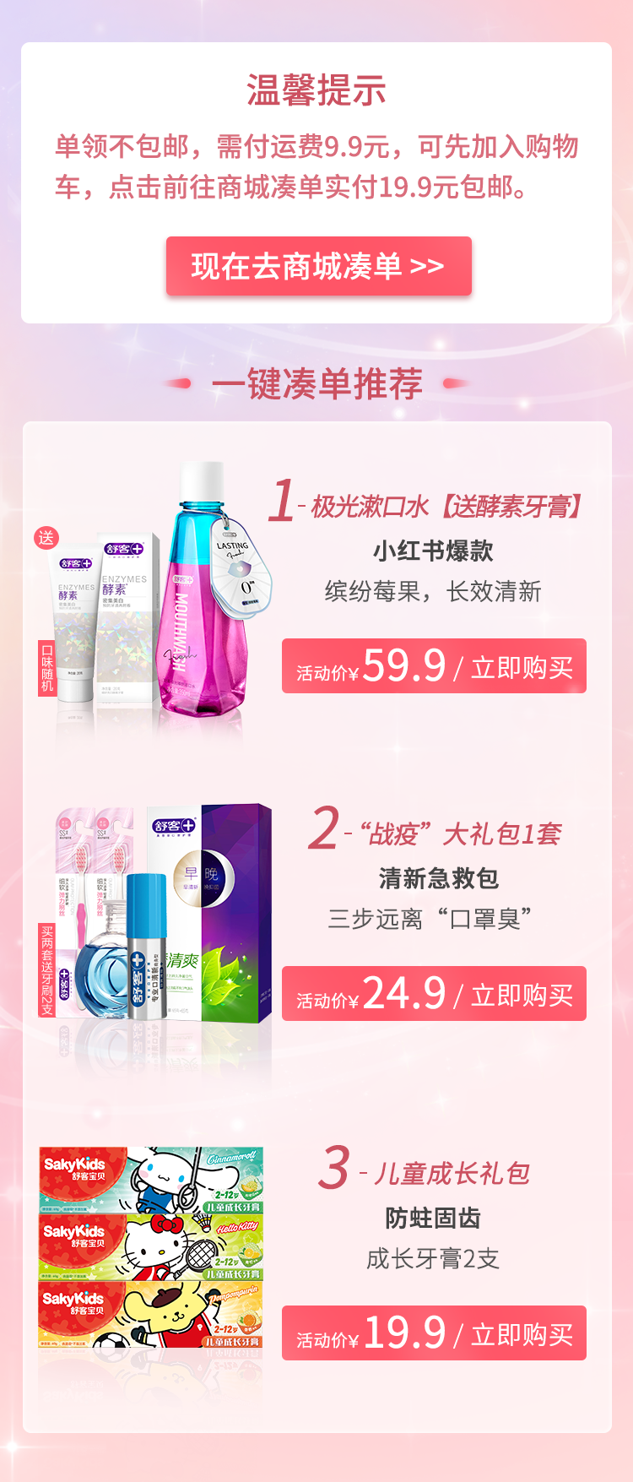
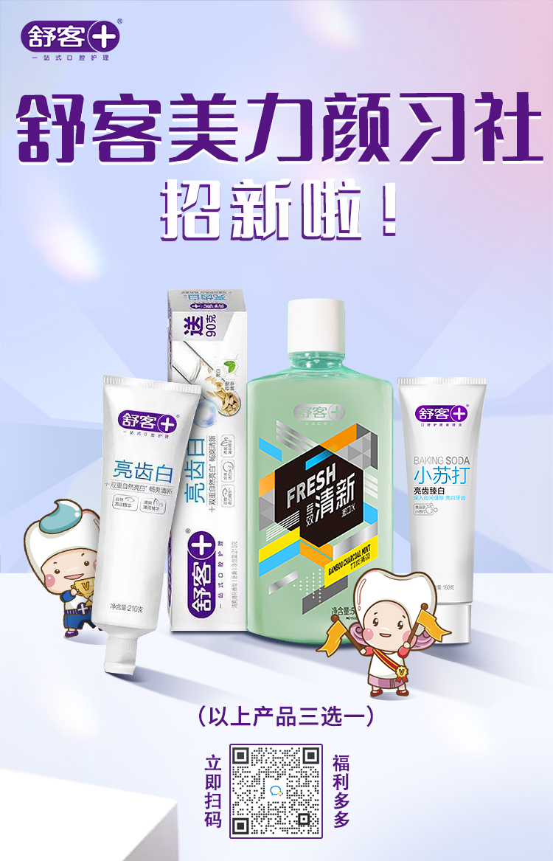
[图片][图片]
用户变现
某口腔护理TOP品牌首单捆绑销售
首单方式：单下9.9或随其他订单免费送 核心逻辑：新人专享，限时限身份！
【新人礼】累积21646.7，净增粉丝10677，累积支付1488人，下单率13.94%，客单价14.5，人均消费2.03,。 （其中单下总金额11018.7，捆绑销售金额10598.8）
【新人礼】捆绑产品top3
商品名称 | 金额
【美白养护套装】亮齿白牙膏210g+维C养护牙膏120g | 2248.7
亮齿白牙膏 清新洁白祛口气 210g | 714
美白酵素牙膏 120g | 506.8

Slide 8
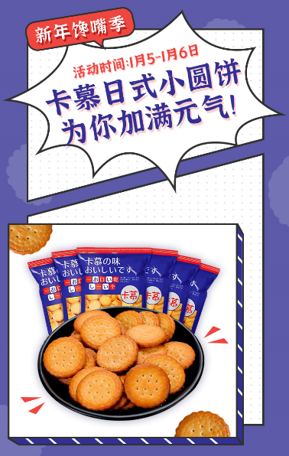
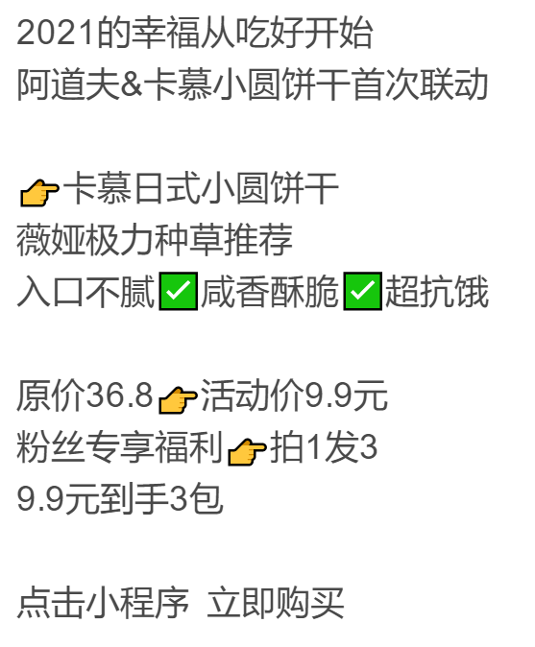
日常营销-团购
点燃
【异业单品团——饼干】
异业团购
增加用户购买半径
【覆盖范围】
群数：300
群人数：约42000
【转化数据】
销售额：19,927.10
单量：1,340
异业联合 话题新鲜

Slide 9
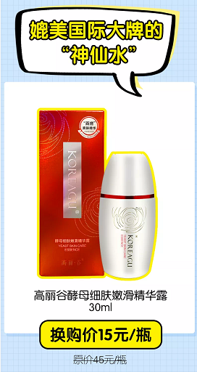
日常营销-6大主流形式
点燃
超值买赠
价值点设计：选择爆款明星利润产品作为主推品。
操作流程设计：加X元领取另外一款让用户惊喜的产品（或精美礼品）。
例：
主推一款精华液买99元的精华液，送45元的爽肤水好像没啥。
但如果是买99的精华液，加1元送45元的爽肤水，你就好像一下子有40倍的回报。
这个方法看似简单，背后是对人性的洞察，用户就会觉得：花了100元买了两件东西，很划算。他们会有一种“不买就亏了”的感觉。

Slide 10
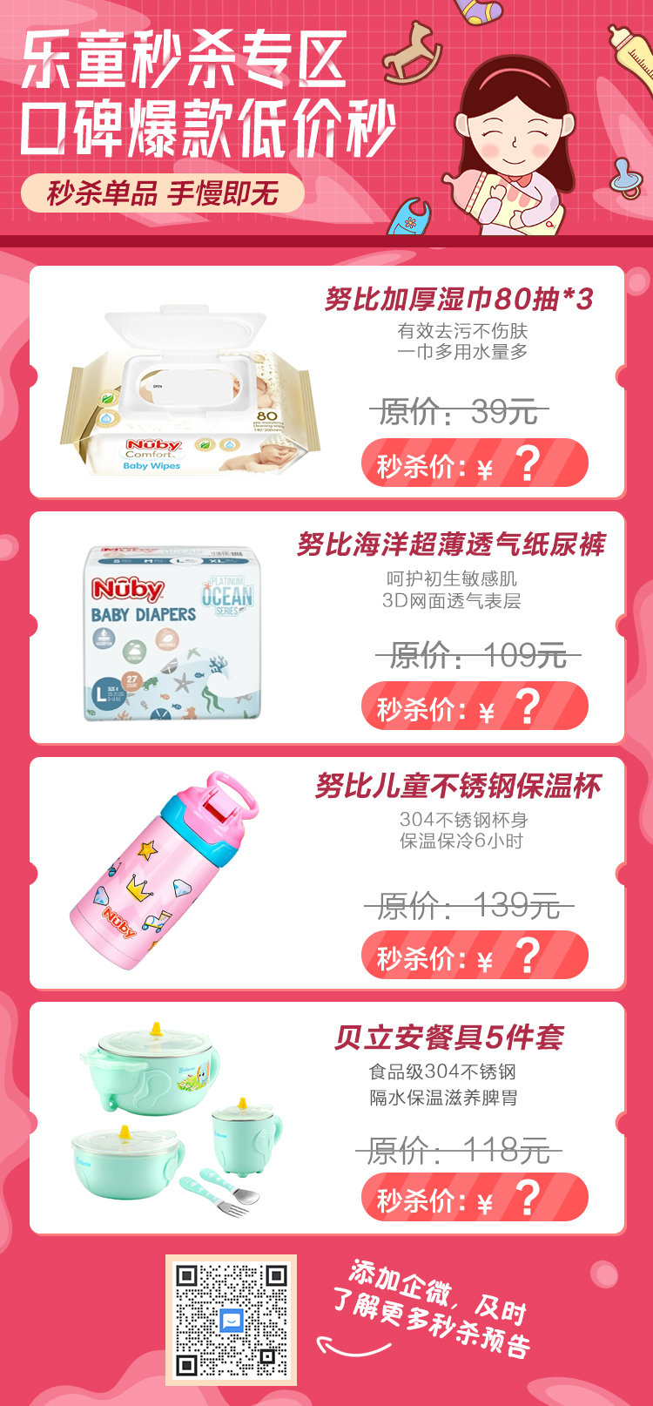
日常营销-6大主流形式
点燃
爆品秒杀+限时限量
价值点设计：优先选择复购高、受众广的应季引流品
操作流程设计：“限时限量”，给用户紧迫感
例：
原价2412元套盒，秒杀价1338元，低于5.9折！仅限10组！
这个是超大的降价优惠，对于用户来说，诱惑力巨大。
而且只能10个名额，“限时限量”给用户紧迫感，用户马上就下单了。

Slide 11
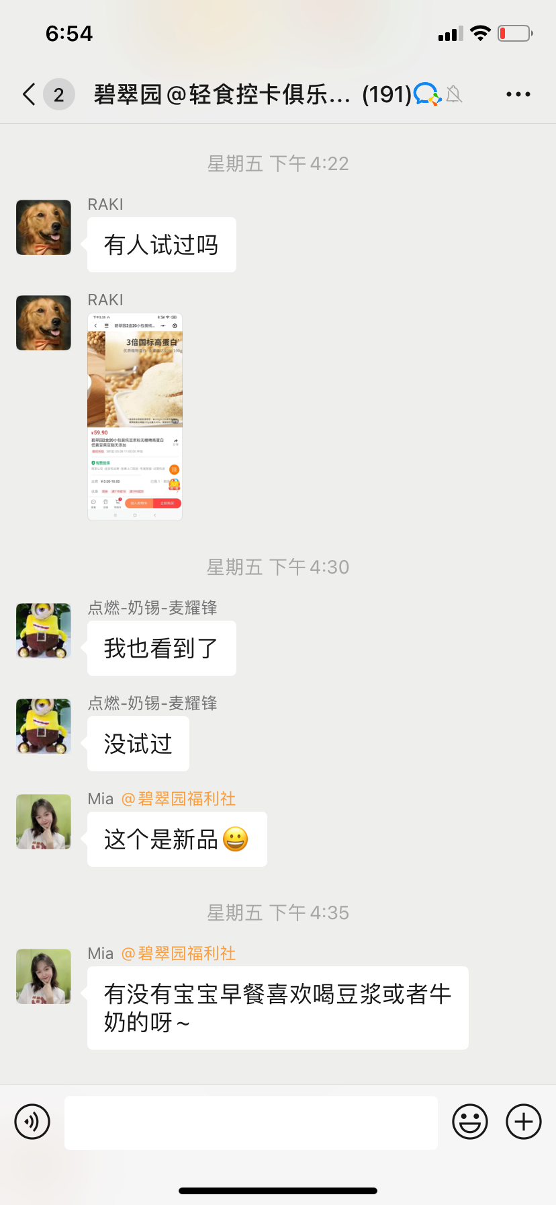
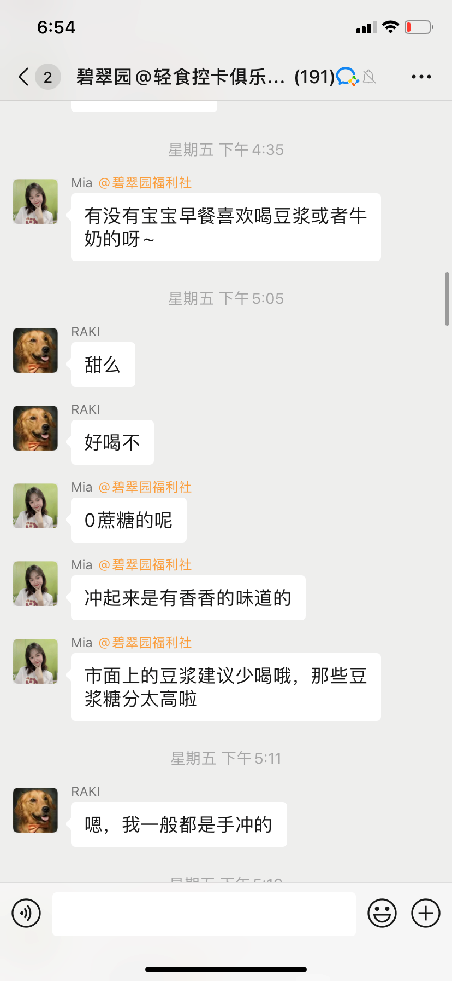
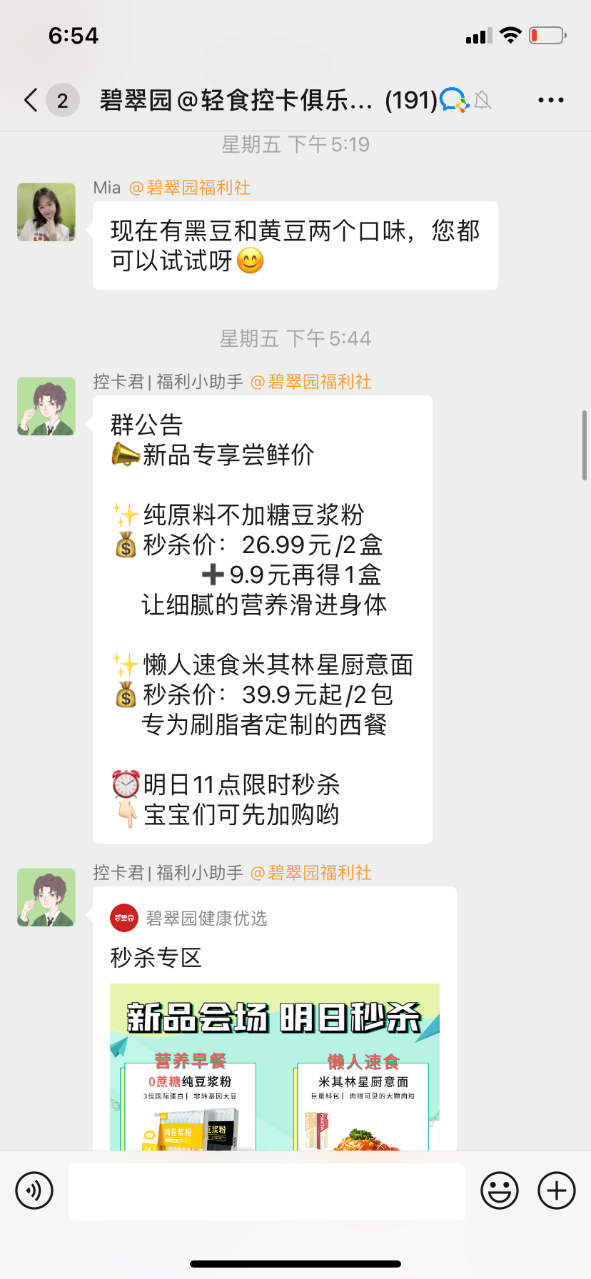
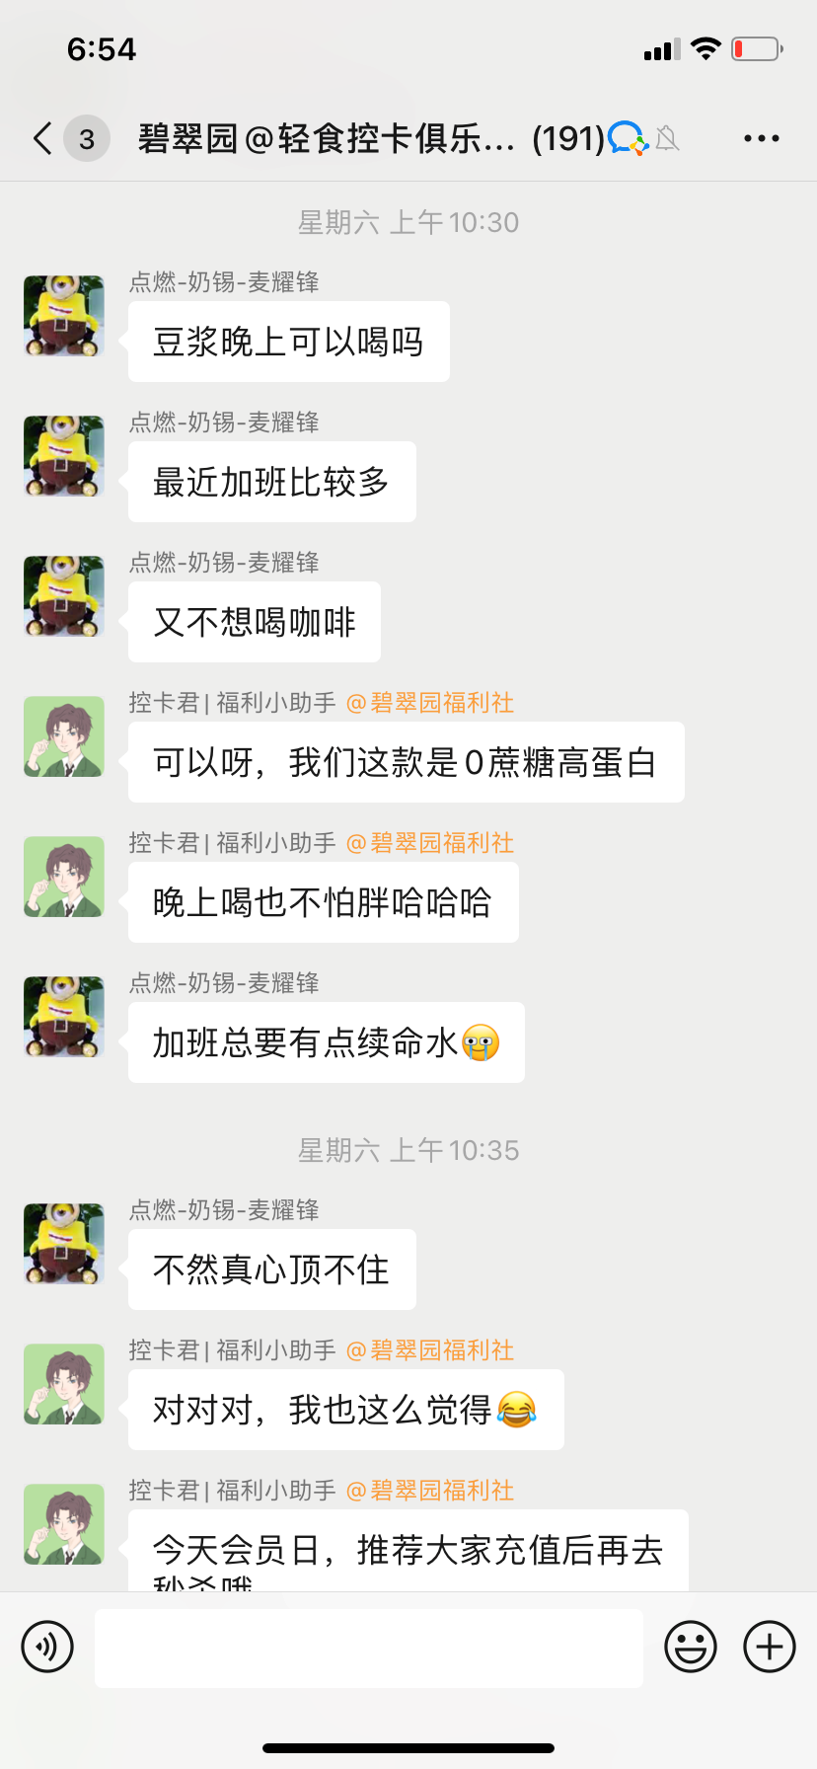
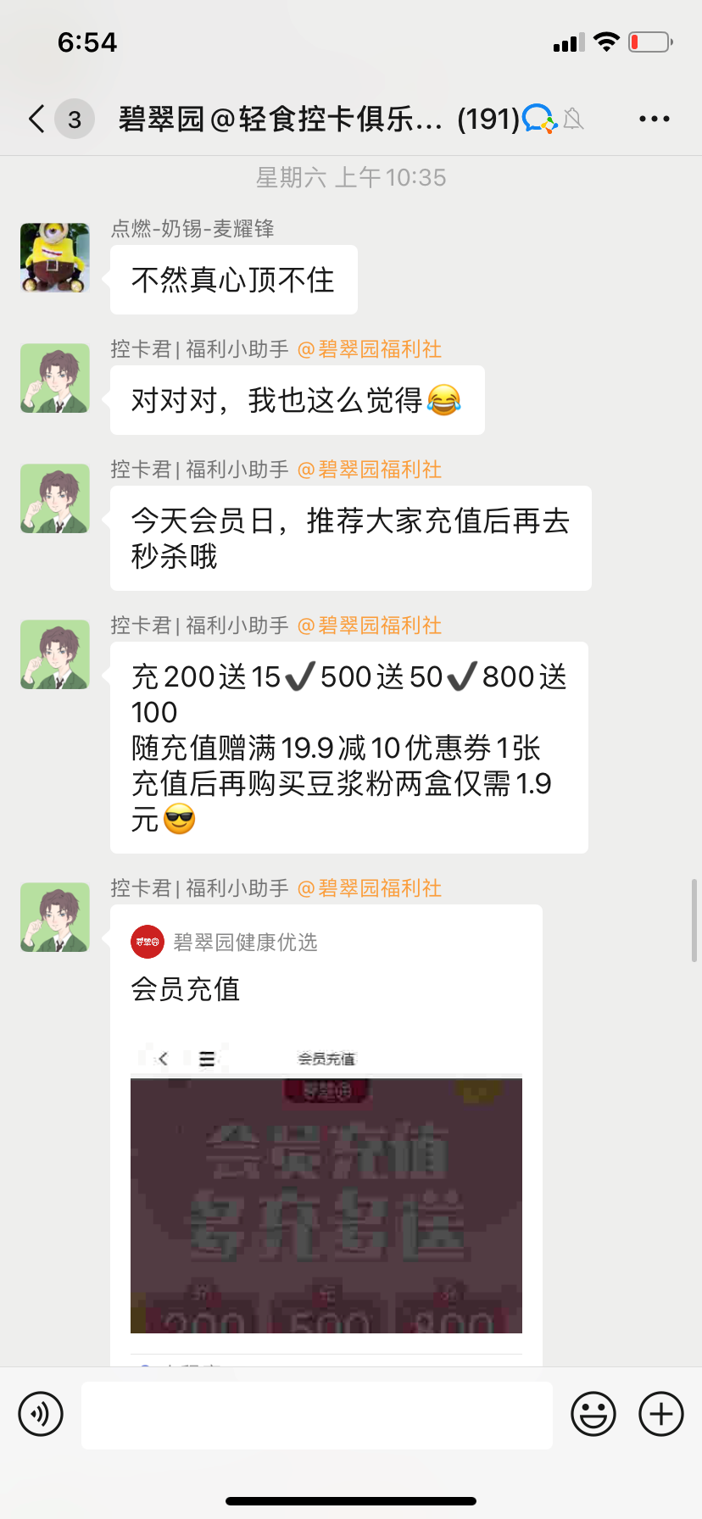
社群营销变现——主题大促--新品
水军提问 无意种草
回答问题 引出新品
预热群公告 强曝光
水军提问 再次引导
秒杀+上新 冲刺销售
充值折上折 引发高客单

Slide 12
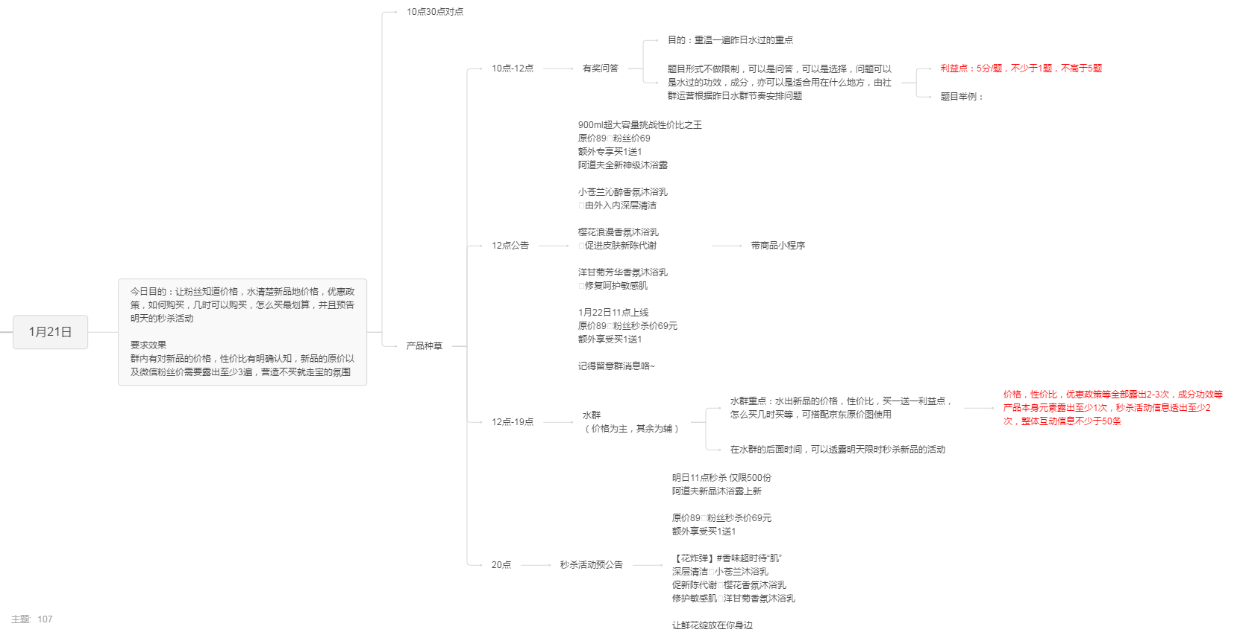
新品沐浴露种草执行细案——1月21日
点燃

Slide 13
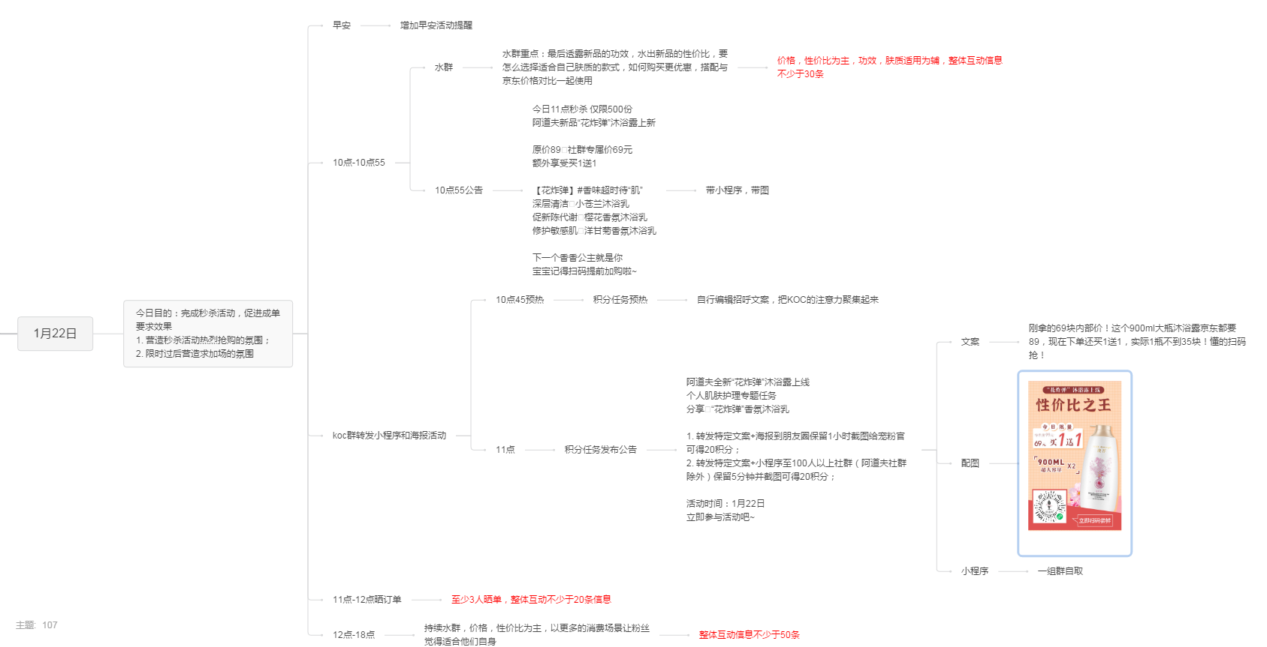
新品沐浴露种草执行细案——1月22日
日常营销-团购
点燃

Slide 14
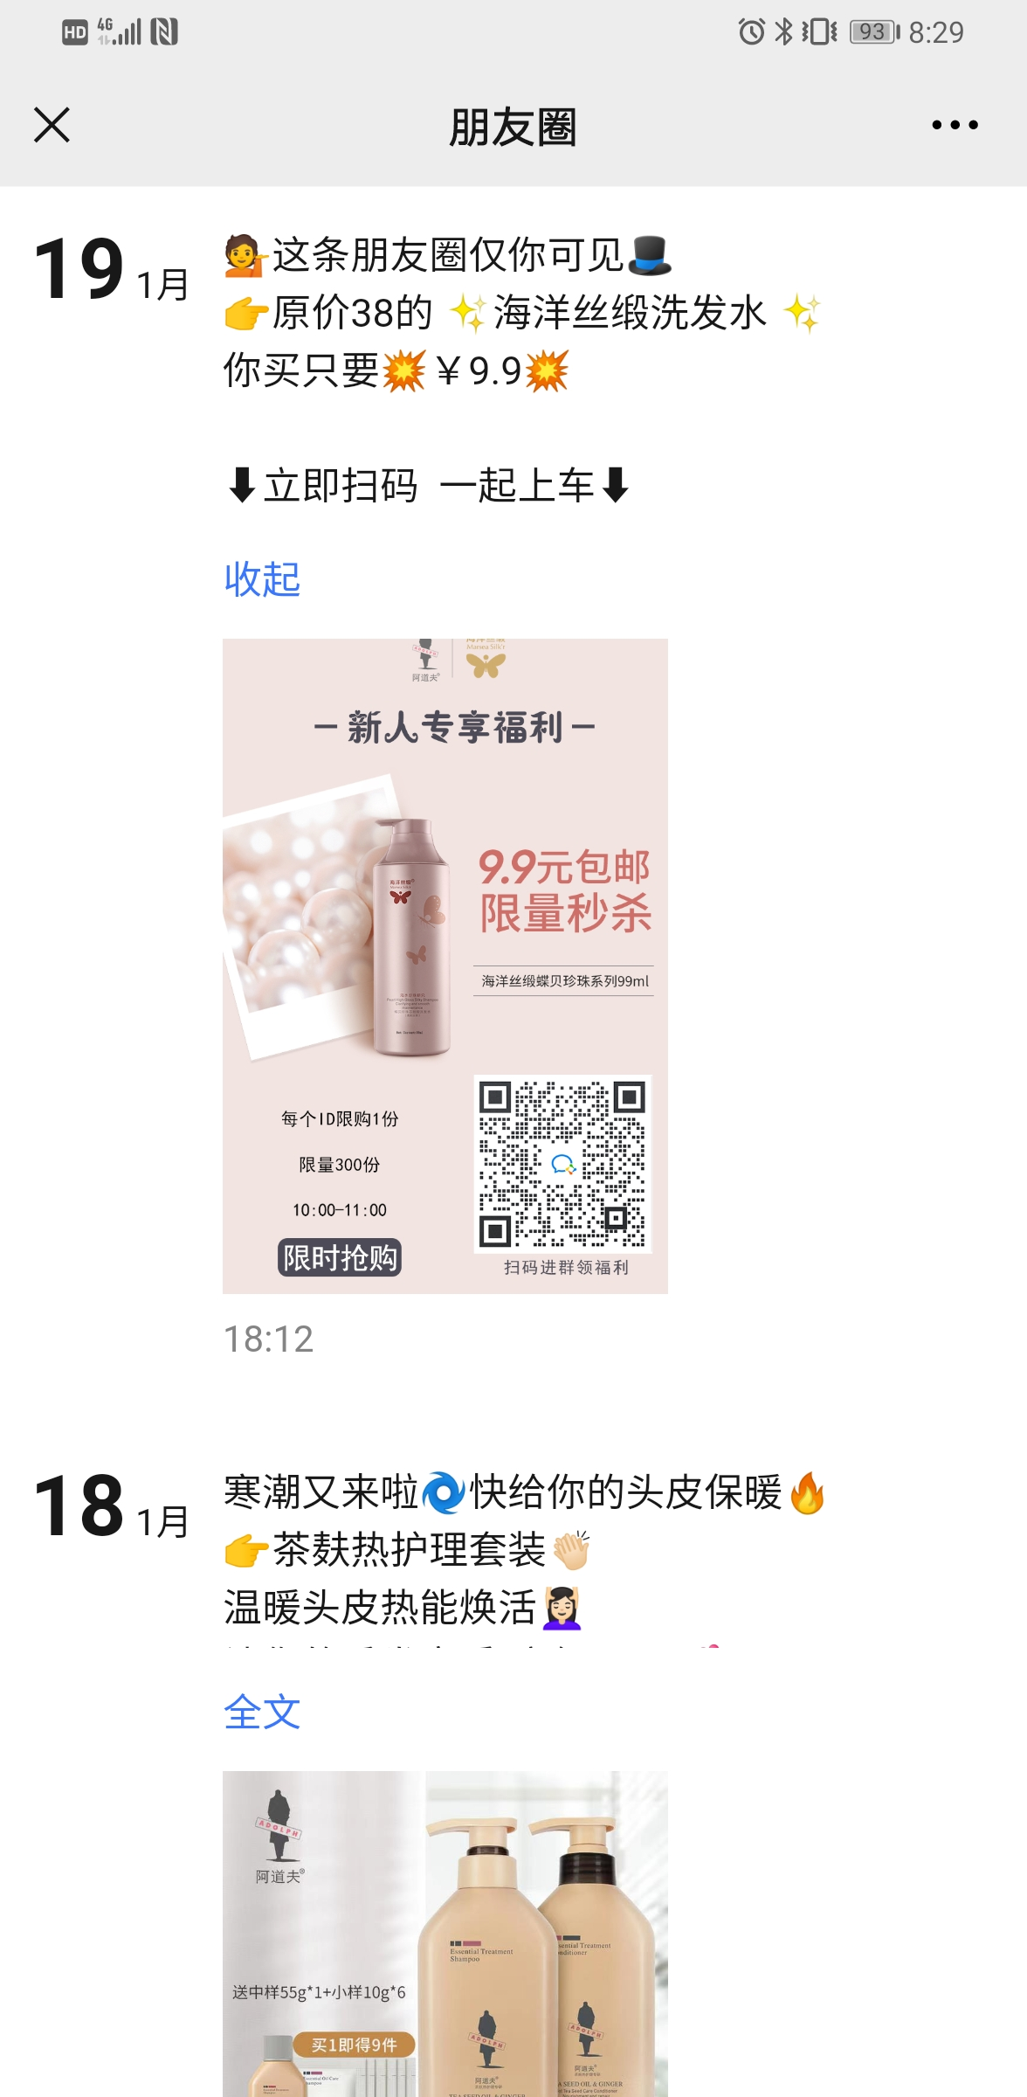
日常营销-秒杀
秒杀——直播+社群
点燃
直播秒杀
社群秒杀
[图片][图]

Slide 15
直播秒杀方案（含3个秒杀福利）
点燃
1月直播流程安排
内容 |  | 时间轴 | 思静 | 杨总 | 道具 | 特别关注 | 工作人员
开播前1小时 |  |  |  |  | 1、终端、儿童手表、vivo S7e快充充电头、苹果和华为手机先拍好照片：玉婵 2、摄像头：庭照 3、空气净化器、直播手机、看直播间反应手机、现场物料：XXX 4、提词用的电视、演播室场地与主持确定：XXX | 1、开播前需要上架的链接： 2、直播期间按指示上架的链接： | 1、福利链接上架/抽奖安排/禁言/私信：XXX 2、直播镜头控制（手机展示时、直播抽奖截屏时）：XXX 3、现场时间控场：XXX 4、终端展示、调试：XXX 5、题词：XXX 6、场外刷直播间观看人数、点赞：XXX(4人)
part1 开场预热 【7分钟】 | 自我介绍 （1分钟） | 30秒 | 【自我介绍】大家好，我是XX，很高兴今晚又在XXXX直播间和大家见面了。今晚和我搭档的是江门移动的副总经理杨宇星，星哥。
 |  | 30秒 |  | 【自我介绍】大家好，其实我也很年轻，大家可以叫我XXX。 今晚我们直播间好货不断：大家想要的5G手机、智能摄像头、儿童手表都已经准备上了；同时还有咪咕阅读、和彩云等优惠爆款。所有5G手机链接已经在直播间上架了，大家可以先抢为快。
 | 优惠介绍 （3分钟） | 2分钟 |  | 【福利介绍】直播间的福利有充值话费优惠、送流量包，还有重磅优惠：直播间购买5G合约手机低至1分钱起，我再送宝宝们500元消费红包！ 同时，成功下单的宝宝们还可以参加空气净化器、5G手机抽奖活动。福利仅限今天直播间，千万不要错过，现在就可以下单了。
 |  | 1分钟 | 哇，这个简直是史无前例的重磅优惠，要买5G手机的宝宝们真的千万不要错过了，必须趁今晚买！！一不小心，1分钱买部5G手机，再领500元消费红包、空气净化器和带多部5G手机回家。赶紧关注我们江门移动直播间，并且转发直播间给更多好友，让更多朋友可以享受到这么大幅度的优惠吧！我已经让我场外的亲友们做好准备了。
 | 抢流量 | 3分钟 |  | 好了，话不多说，先来送见面礼给大家：200份10G3天流量包，大家happy起来~！ 准备上链接抢咯：3,2,1…上流量链接。快点击1号链接抢吧 | APP H5链接1:200份流量包，即时到账（按指示上链接） |  | 根据主持人指示上链接：XXX
 |  |  | 1号链接！1号链接！各位的手机赶紧刷起来啊~！

Slide 16
直播秒杀方案（含3个秒杀福利）
点燃
1月直播流程安排
内容 |  | 时间轴 | 思静 | 杨总 | 道具 | 特别关注 | 工作人员
part3 产品介绍部分 【20分钟】 | vivo S7 （6分钟） | 1分钟 | 切入场景（S7E的升级版，配置更高，更适合自拍女生的手机）1.前置的超广角人像镜头，非常适合爱自拍的女生 2.丢掉自拍杆、同世界合影，分分钟拍出大片的视角
 |  | 4分30秒 |  | VIVO S7主推前置摄像头功能（——拿着vivo s7手机展示：玉婵递） 1.前置摄像头：4400万自控对焦广角双摄 2.前置摄像头：AF疾速自动对焦（远近都清晰） 3.这个手机还有一个特殊的照相功能：画中画和前后双景的展示很适合喜爱直播的宝宝们，既能看到自己的样子，也能看到周围的环境，这个功能好，来，有请我们的小助手帮忙在镜头前做一下展示（——玉婵拿手机展示画中画效果，同时口播告诉大家这个是画中画的效果；然后展示前后双景的展示，再口播告诉大家效果名称） | 1、vivo S7手机：XXX（现场递） 2、展示录像的画中画/前后双景：XXX 3、vivo S7链接（开播前上架）：XXX
 |  | 30秒 | 哇，这个简直就是直播专用手机啊！画中画和前后双景的功能，爱了爱了！喜欢的宝宝赶紧入手，3号链接！3号链接！再次强调一下直播间福利1直播间下单买合约机，送500元消费红包；还能抽奖中5G手机和空气净化器！ 2.拍3号链接，参与直播间5G手机、空气净化器抽奖
 | 和彩云 （4分钟） | 2分钟 | 很多人跟我说，现在换手机，最麻烦的就是资料传递问题，“和彩云”可以将原来的照片、视频、微信文件（视频、照片、文件等）全部一键搞定 这么好的产品，现在首次月1元就有4T的空间，4T相当于可以存2000多部2G的高清电影，一天看2部，都要看2年9个月。对比某度的10元/月2T，简直是秒杀！赶紧点击10号链接！10号链接！今晚直播间限时优惠抢购，1元4TG的和彩云网盘哦！
 |  | 2分钟 |  | 1、和彩云网盘，上传下载不限速，5G有多快，上下载速度就有多快（5G有多快？下载峰值达到1000Mbps，相当于10秒内下载完一部1GB电影） 2、高速大容量的网盘，还那么优惠，直播间限时抢购哦！马上点击10号链接！10号链接！过时不候！
 | 充送优惠 （5分钟） | 1分钟30秒 |  | 感谢各位下单宝宝的支持！福利时间带了，充值50送50、充值100送100元话费，限量50个名额。马上点击11号链接，抢充送优惠，抢到名额的宝宝们需要在今晚23:00前在XXXX智慧生活APP专区充值对应金额的话费（扫码进入）。赶紧截屏保存二维码！ | 广东移动智慧生活APP二维码：XXX
 |  | 30秒 | 对了，是在直播间链接先抢名额，抢到的宝宝们在广东移动智慧生活APP充50或100元话费，充值金额马上到账，赠送的话费将会在1月底前一次性到账。赶紧截屏保存二维码！对，快点赶紧截屏保存二维码！
 |  | 3分钟 |  | 共限量50个名额，赶紧准备好咯。3、2、1….上充值优惠是我们的11号链接，链接已经上线，赶紧抢名额 | 问卷星充送链接:50份名额（按指示上链接） |  | 根据主持人指示上链接：XXX

Slide 17
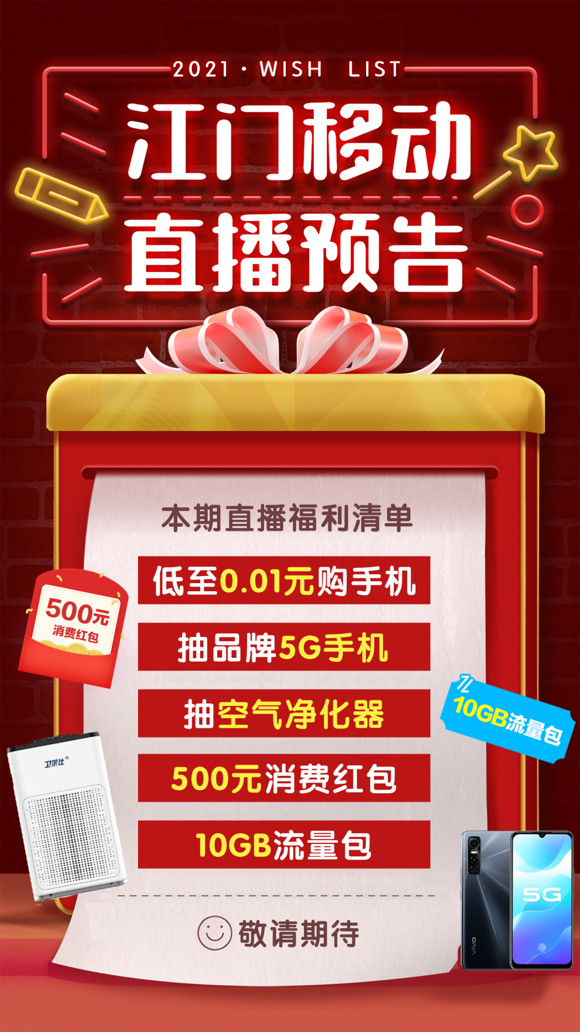
某通信运营商直播秒杀方案
点燃
期间3个秒杀福利
1、开场流量秒杀
2、充100送100、充50送50名额秒杀
3、直播购机用户快闪群抢红包抽666元话费

Slide 18
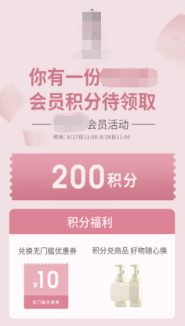
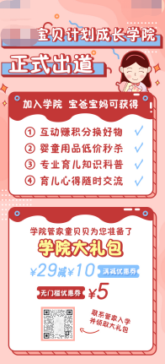
日常营销-6大主流形式
点燃
优惠券+私聊转化
形式：单品优惠券、满减优惠券、无门槛优惠券
每月针对社群内活跃客户或营销活动发送优惠券，
引导转化购买。
操作流程设计：
——通过私聊领优惠券方式，合情合理引导群内人添加好友。
——充分利用群价值，为接下来一对一私聊转化做积累，方便以后发起活动及针对性会员运营。

Slide 19
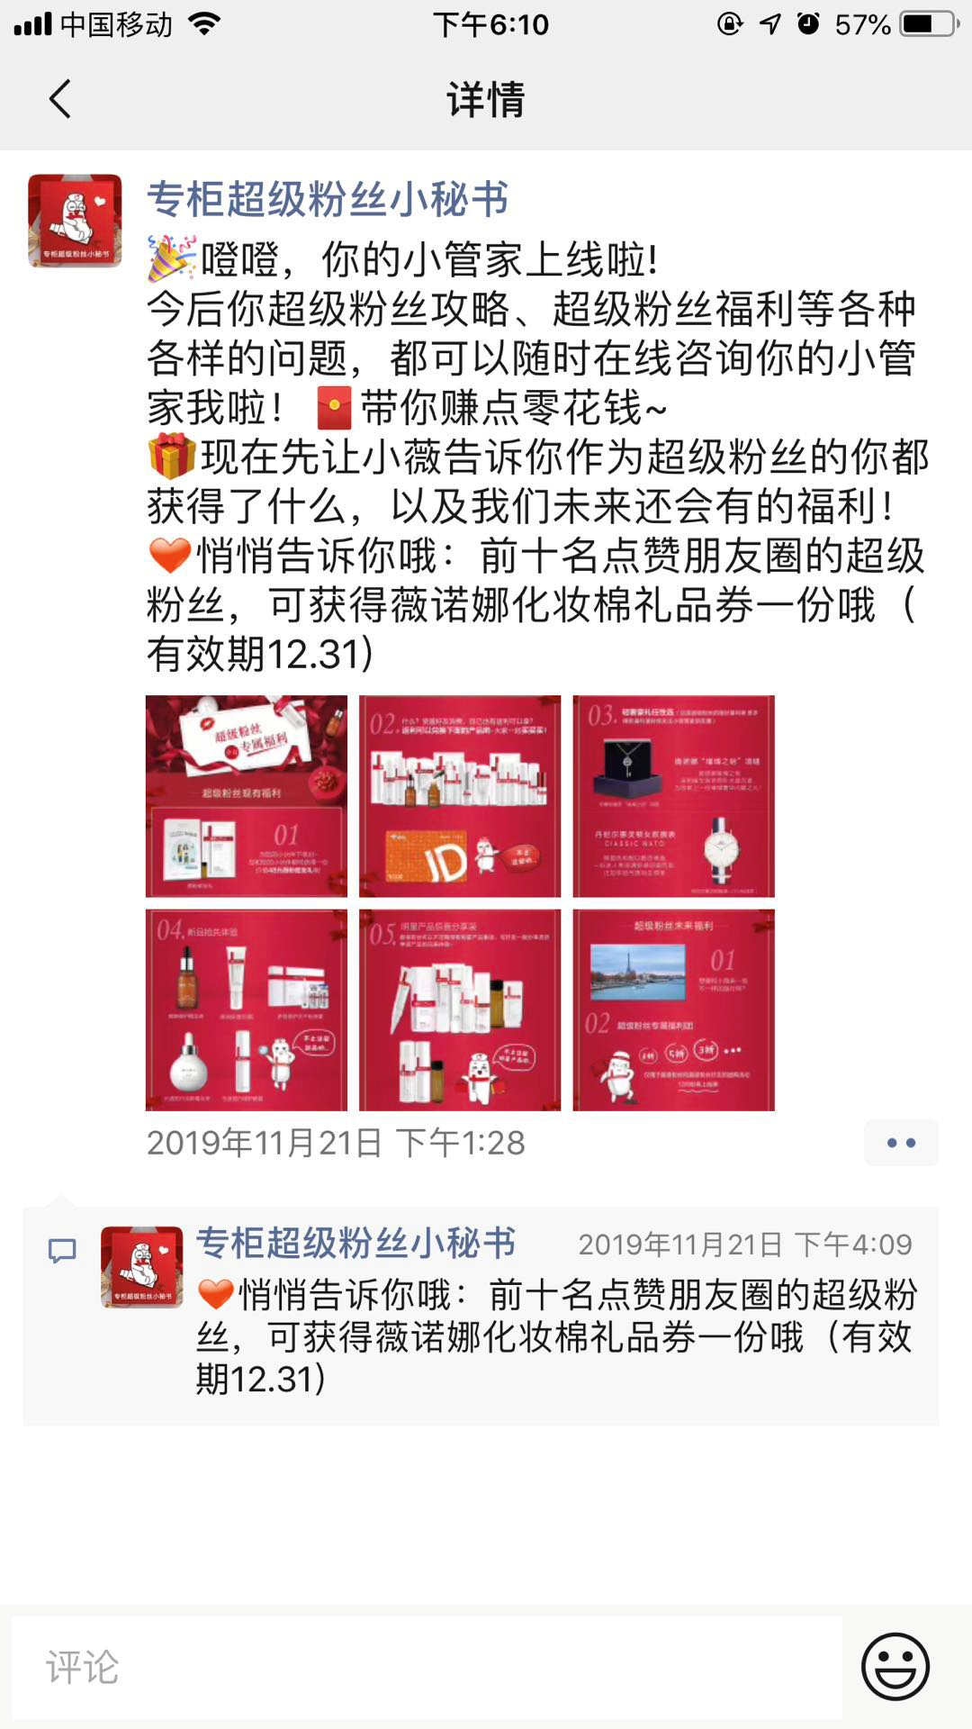
日常营销-6大主流形式
点燃
朋友圈抽奖+评论发布促销
价值点设计：朋友圈点赞送福利，吸引更多人参与，让大家都开始关注你的朋友圈。
点赞的那条朋友圈是 宣传文案+诱人促销海报。
操作流程设计：
1、先发朋友圈，告诉大家你有点赞送福利活动
2、好友已经点赞，你发的每一条评论，都会提醒他，相当于你的促销绑定了她，
她会一直关注，直到被吸引、下单、购买。
3、公布完之后，再发一条评论，让顾客可以直接看到你的促销发布，优惠的价格
可以吸引更多人下单。

Slide 20
日常营销-7大主流形式
点燃
充值消费-锁死VIP客户
充值：痛1次，VIP自动刷业绩的方法
充值的好处：
1、提高客单；
2、回购和活跃都有提升，会自动成为“水军”（内心的自豪感）。
3、每次活动都享受“折上折”，每次都会来找便宜。
4、刷卡无痛感，余额消耗快，产品和服务满意，持续充值。

Slide 21
VIP充值的黄金三角模型
利益点
充值利益点
冲XX送余额；冲XX送券，冲XX送实物
结合高客单活动推折上折概念
话术
结合活动
高客单活动结合充值，充值最低线/3
从对方角度出发的话术
帮客户找优惠+X次回本的概念

Slide 22
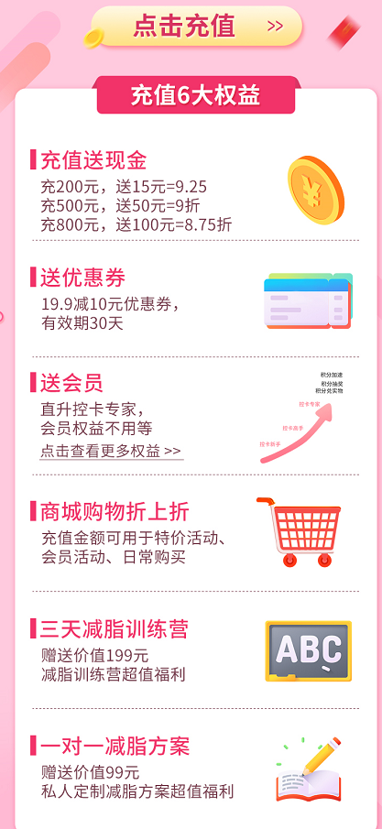
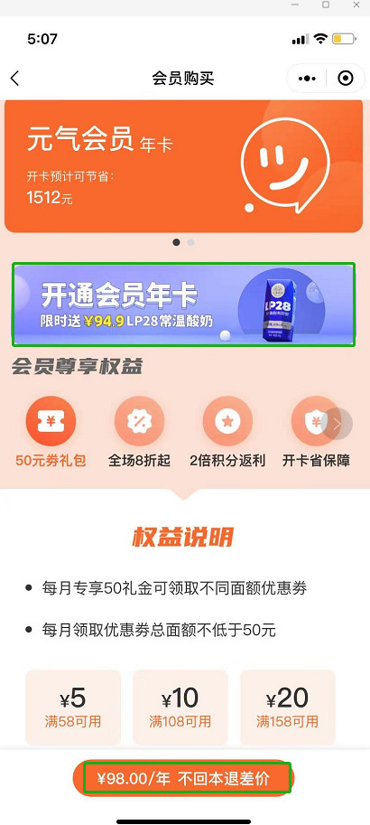
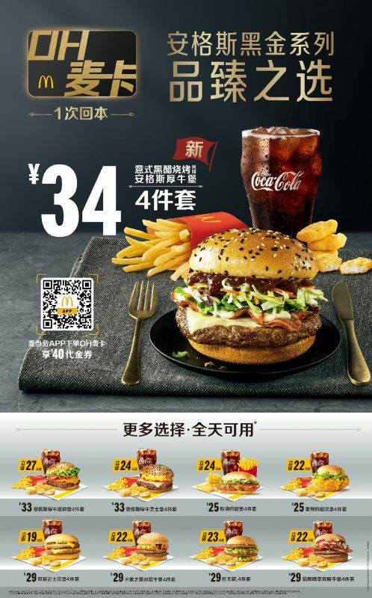
VIP充值-常见的利益点设计
点燃
送现金+优惠券+会员升级
开卡送实物礼品
送代金券1次回本

Slide 23
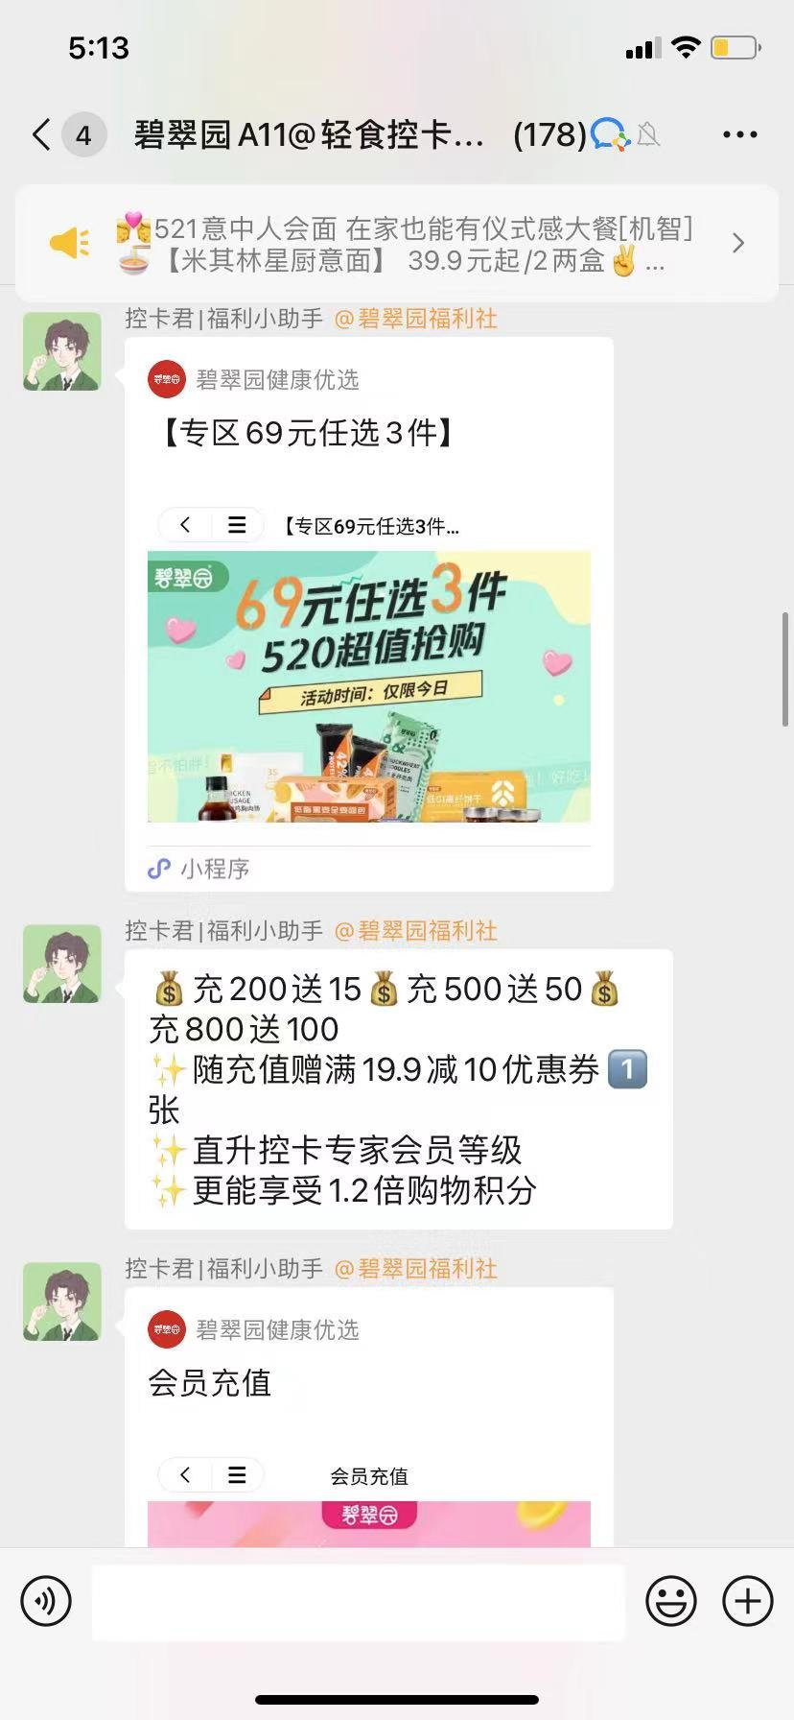
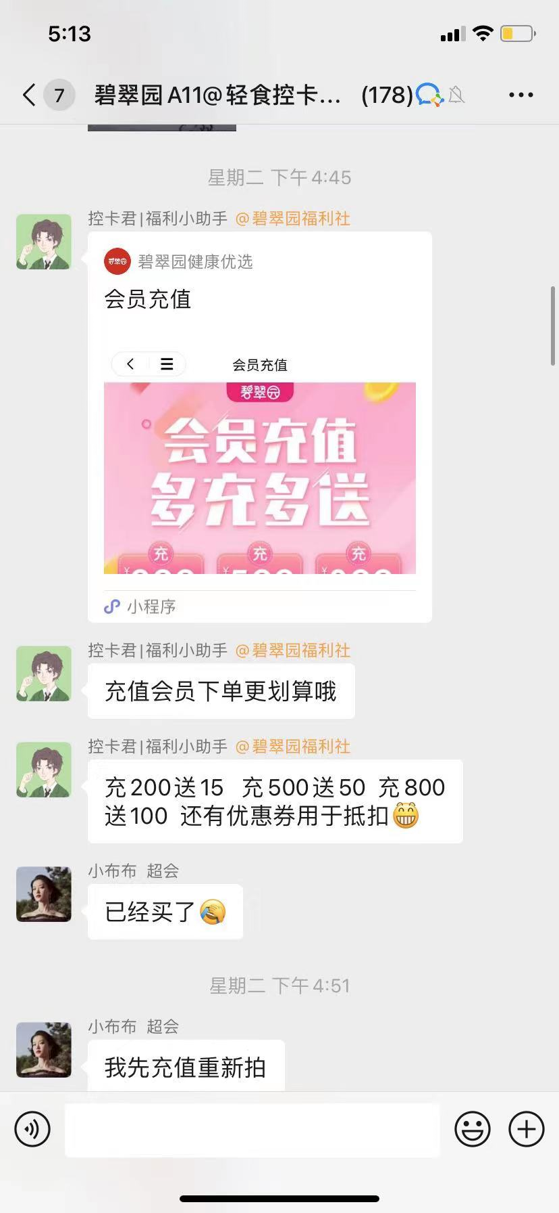
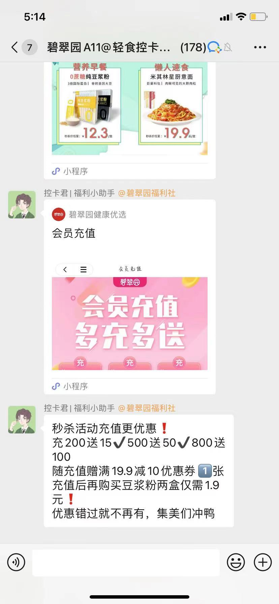
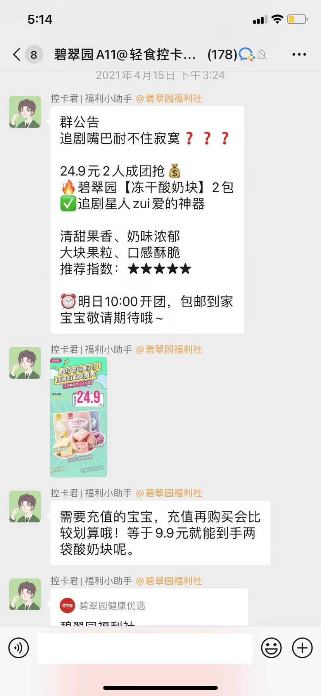
在日销+适合活动中用折上折概念推充值
点燃
69元3件推充值
客单＞50异业合作
秒杀推充值
拼团推充值

Slide 24
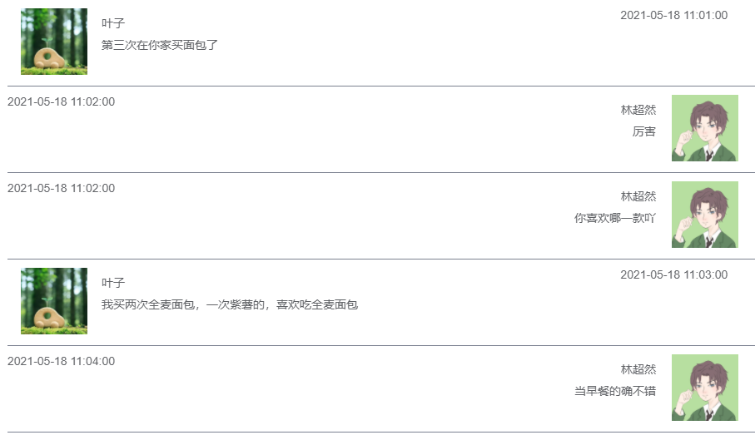
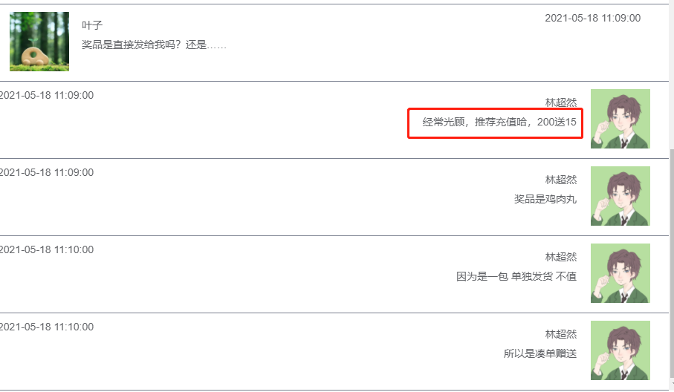
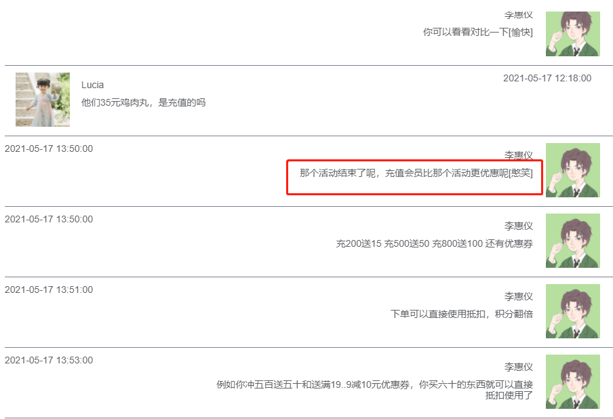
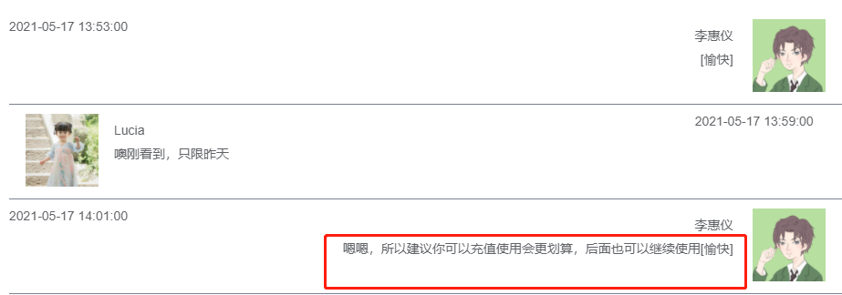
私聊场景-1对1私聊的SOP话术
点燃

Slide 25
私域营销变现基本法则
点燃
私域变现2个基本法则
日常营销
活动造节

Slide 26
自己造节
点燃
社群造节的2大形式
「主题大促」
「宠粉日」
设置每周有促销日，
周周都有群内优惠。
做好会员活动，会员价，会员商品设置。
每年设置多个社群主题营销活动，如双十一、每月力度最大的会员日等。

Slide 27
自己造节
点燃
双十一、双十二提前购

Slide 28
自己造节
点燃
燃脂挑战赛
一、活动背景
推广新上线产品181k，贴合产品特性，举行燃脂比赛，迎合双十一热点，增大品牌曝光量，覆盖度
二、活动主题
#XXXX燃脂挑战赛#
三、初期活动目标
（1）增大品牌曝光量，覆盖度
（2）新品内容种草5000+（含小红书、抖音、快手、朋友圈等）
（3）新增企微粉丝5000+
（4）新增微信公众号粉丝5000+
（5）新增亚美唯他KOL181人+
（6）新增亚美唯他网红主播18人
四、活动最终完成结果
（1）增大了品牌曝光量，覆盖度
（2）新品内容种草10篇+（缓慢增长）
（3）新增企微粉丝13355人
（4）新增微信公众号粉丝756人
（5）新增有潜质成为XXXXkoc的人数为5位

Slide 29
自己造节
点燃
《xxxx燃脂挑战营》——招募燃脂代言人项目时间规划
序号 | 项目阶段 | 项目名称 | 主要内容 | 开始时间 | 完成时间 | 耗时/天 | 10月 |  |  |  |  |  |  |  |  |  |  |  |  |  |  |  |  |  |  |  | 11月
 |  |  |  |  |  |  | 12 | 13 | 14 | 15 | 16 | 17 | 18 | 19 | 20 | 21 | 22 | 23 | 24 | 25 | 26 | 27 | 28 | 29 | 30 | 31 | 1 | 2 | 3 | 4 | 5 | 6 | 7 | 8 | 9 | 10 | 11
1 | 前期筹备 | 项目细节执行 | 物料准备、话术准备、活动测试、工具设置等筹备工作 | 2020年10月12日 | 2020年10月16日 | 5
 | 裂变 | 裂变活动 | 种子用户：企业微信粉丝 | 2020年10月16日 | 2020年10月17日 | 2
2 | 预热 | 活动预热 | 活动信息推送+活动征集181名挑战者 | 2020年10月17日 | 2020年10月19日 | 3
 |  | 报名截止 | 海选报名时间截止 | 2020年10月19日 | 2020年10月19日 | 1
5 | 初赛 | 初赛选拔 | 群内互动参与初赛，完成任务，36名晋级复赛 | 2020年10月22日 | 2020年10月28日 | 7
6 |  | 复赛名单公布 | 复赛获胜者名单公布 | 2020年10月29日 | 2020年10月29日 | 1
7 | 复赛 | 复赛选拔 | 群内互动参与复赛，完成任务，18名晋级决赛 | 2020年10月30日 | 2020年11月5日 | 7
8 |  | 决赛名单公布 | 决赛获胜者名单公布 | 2020年11月6日 | 2020年11月6日 | 1
9 | 决赛 | 总决赛 | 总决赛直播比赛 | 2020年11月7日 | 2020年11月10日 | 4
10 | 引爆期 | 双十一现场直播 | TOP10名主播颁奖仪式、总决赛现场轮流直播 | 2020年11月11日 | 2020年11月11日 | 1

Slide 30
自己造节
点燃
xxxx招募燃脂达人计划-初赛
初赛时间 | 2020年10月17日-10月29日
招募对象 | 通过报名，参与挑战活动，完成任务，即可晋级复赛
招募目标 | 晋级36位选手
晋级规则 | 票数排名前36名晋级（减脂目标+投票数）
活动流程 | 预热期 10月17日-19日 | 热身赛 10月17-22日 | 初赛挑战 10月22日-28日 | 公布名单 10月29日
比赛内容 | 1.填写报名表； 2.进群领新人礼包； 3.私聊艾美老师登记信息（头像、体重，7天减脂目标） | 1.群内晒微信运动步数排行截图 2.步数=票数，计入总决赛 3.以第2天10:00前公布步数排名情况 4.护腕三件套1份（每天赠送TOP1） | 1.7天群内互动打卡：分享运动互动内容晒图（饮食、健身类）1票/次/天，1天最多加3次票数 2.食用181K产品连续7天减脂目标1KG=100票 3.挑战赛发布投票链接 4.邀请好友添加企微成为粉丝后援团，10票/人 | 公布复赛晋级名单，颁发奖品
活动奖品 | 领取进群新人礼包： 1.免费领181k试用装1份；（参赛选手400份） 2.积分50（手动计入） | 护腕三件套：6份 | 投票粉丝获得抽奖链接 群内抽奖： 1.胶原蛋白肽试用装1份（中奖率1%）； 2.美白丸试用装1份（中奖率1%）； 3.叶黄素试用装1份（中奖率1%）； 4.181k正装30元专用券（27%）； 5.50积分（中奖率50%）； | 1.亚美唯他燃脂达人荣誉证书1份（36份） 2.181K正品1份（36份） 3.健康礼包三件套：口罩、湿巾、免洗手液（36份）

Slide 31
自己造节
点燃
xxxx招募燃脂达人计划-复赛（2020年10月30日-11月6日）
参赛选手 | 初赛晋级的36名选手
触达渠道 | 公众号+直播间（投票）
 | 社群
活动目标 | 晋级18位选手
晋级规则 | 晋级排名前18（视频任务票数+投票票数）
活动流程 | 复赛挑战 10月30日—11月5日 | 试播挑战 11月4日 | 公布结果 11月6日
比赛内容 | 1.参赛者带#我的181K燃脂计划#发抖音视频，并@xxxx抖音官方号； 2.每天发布视频内容：与燃脂、健康、运动相关的短视频，每天发布1次； 3.每个视频的点赞数*10=票数； 4.晋级考核=视频任务票数+投票累计数 | 1.直播间现场试播：自愿参加报名、报名前10即可参与现场试播挑战； 2.参加试播的人+1000票； 3.每人可获得试播大礼包（价值500元正装礼品）； 4.每人直播半小时即可完成试播挑战 | 公布晋级比赛名单，颁发奖品
活动礼品 | 投票粉丝获得抽奖链接 群内抽奖： 1.胶原蛋白肽试用装1份（中奖率1%）； 2.美白丸试用装1份（中奖率1%）； 3.叶黄素试用装1份（中奖率1%）； 4.181k正装30元专用券（27%）； 5.50积分（中奖率50%）； | 1.挑战者可获得大礼包1份（10份） 2.佣金比例：30% | 1.价值1000元旅行大礼包：181K产品组合+酵素+运动无线蓝牙耳机（18份） 2.xxxx燃脂大咖荣誉奖牌1个（18份）

Slide 32
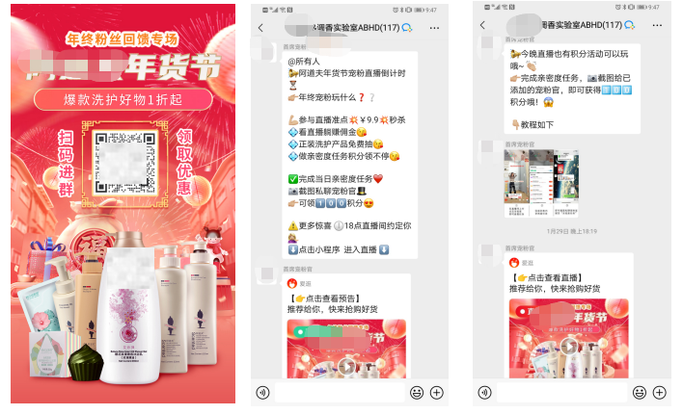
用户变现
点燃
某洗发水TOP品牌年货节
过年大促
组合优惠
提前购：先于天猫、京东等平台的活动上线、发货
全品类优惠
直播带货
限时秒杀
满赠
特殊折扣区
社群积分兑换区

Slide 33
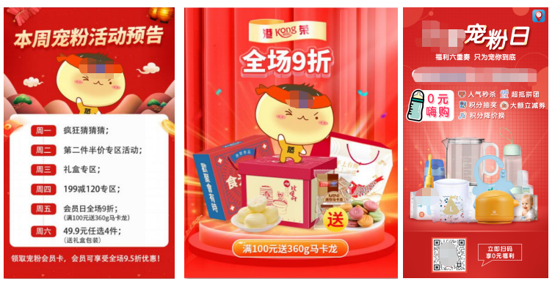
用户变现
点燃
【宠粉会员日】
周周造节
宠粉日
玩法可创新多变
活动预告
社群互动话题预热
各种优惠券
小游戏预热
抽奖
每周/月固定 习惯养成

Slide 34
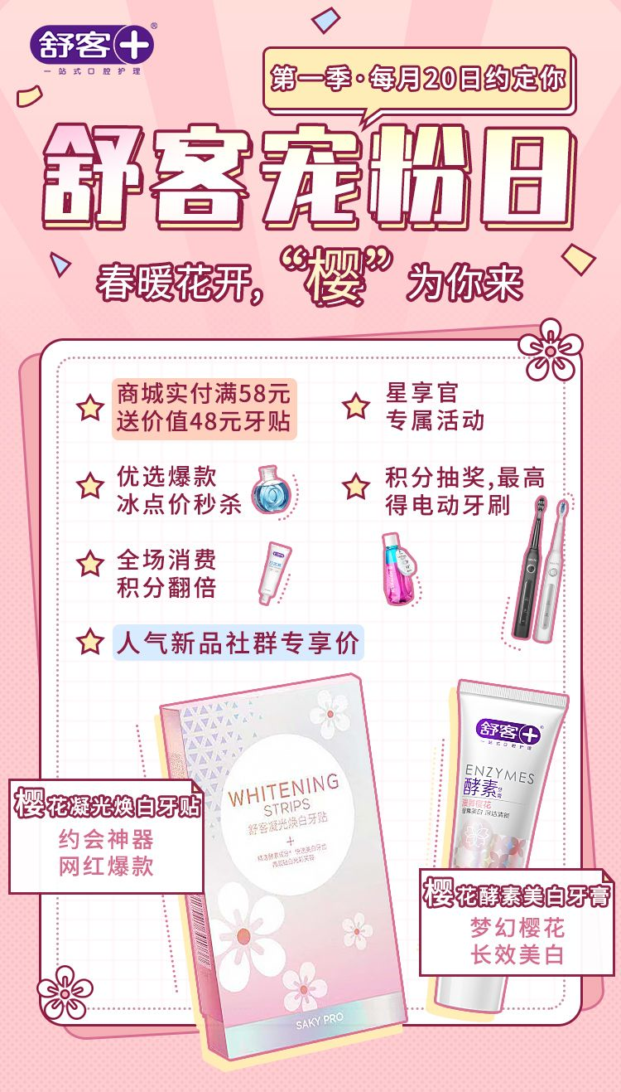
用户变现
点燃
【宠粉日】——满赠
周周造节
宠粉日
全场满58送48元牙贴试用装
当日消费积分翻倍
积分抽奖
限时精选拼团
玩法可创新多变
活动预告
社群互动话题预热
各种优惠券
小游戏预热
抽奖
每周/月固定 习惯养成

Slide 35
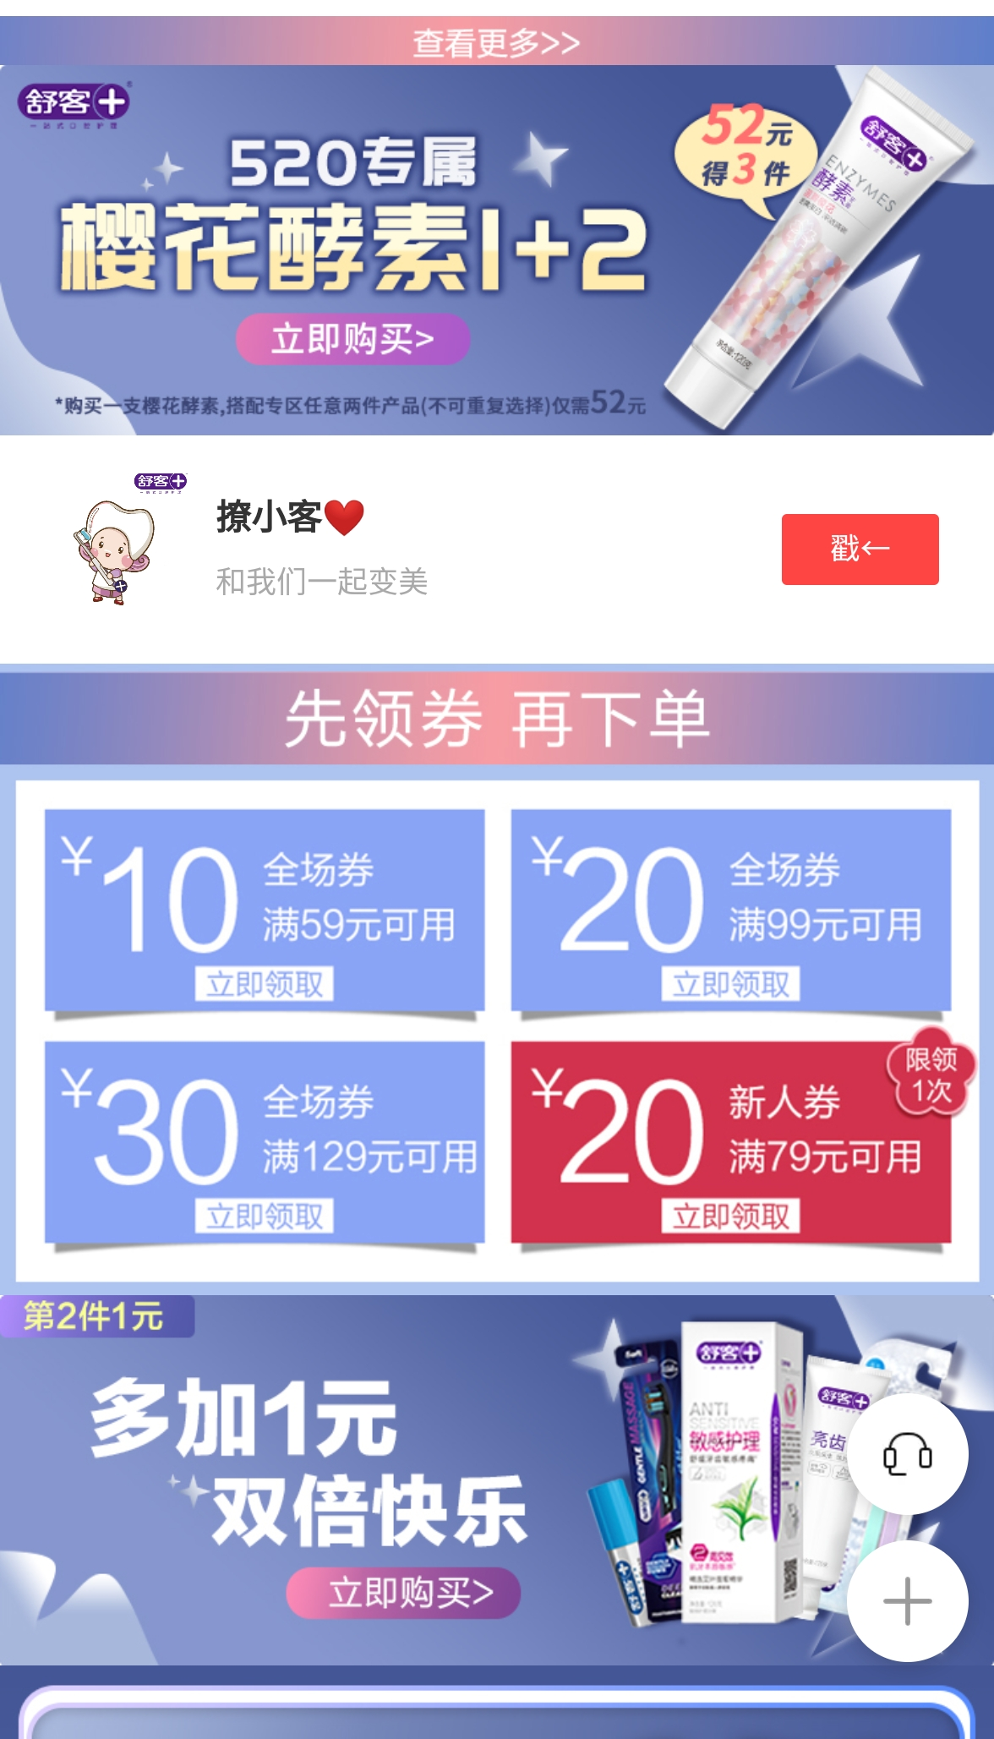
用户变现
点燃
【宠粉日】——预售
周周造节
宠粉日
9.9预售，定金膨胀20倍
尾款前300送赠品
爆品1+2专区
第二件1元
秒杀
拼团
社群晒单得赠品
玩法可创新多变
活动预告
社群互动话题预热
各种优惠券
小游戏预热
抽奖
每周/月固定 习惯养成

Slide 36
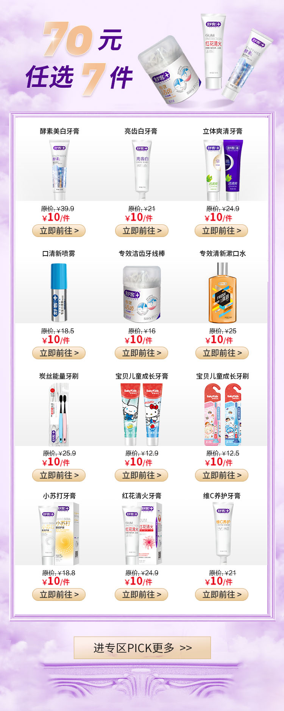
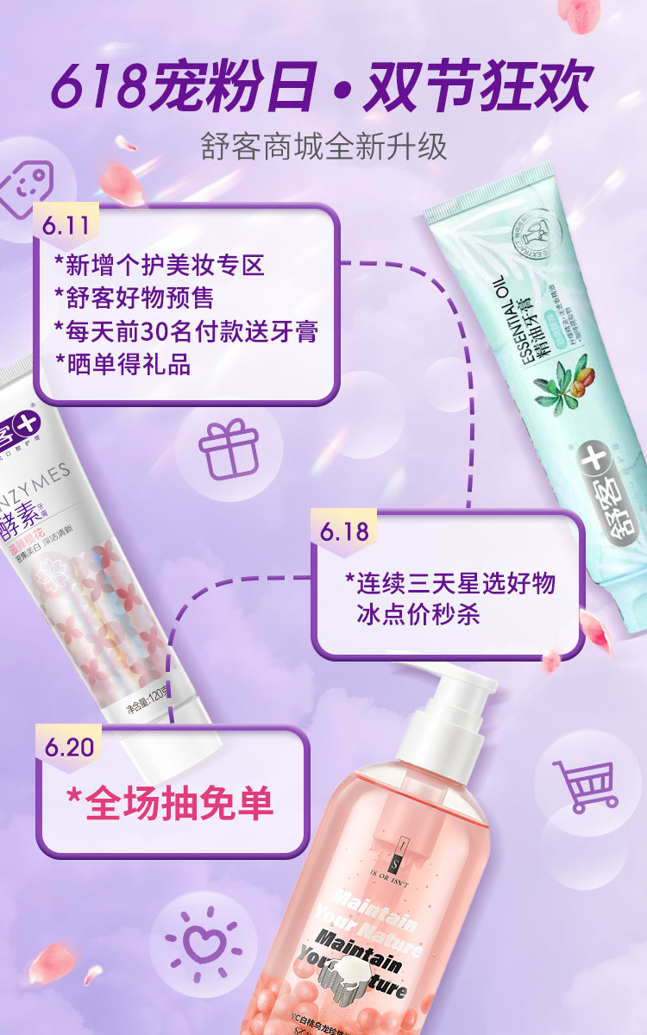
用户变现
点燃
【618大促】——多件专区、秒杀
周周造节
70元7件专区
电动牙刷低价秒杀
新品秒杀
预购
晒单得赠品
每天下单前30名得赠品
个护异业产品上新
全场抽免单
大促
提高客单价
限时秒杀带动抢购氛围
多玩法融合

Slide 37
用户变现
点燃
【XX宠粉日】执行流程
1月29日会员日流程
活动阶段 | 活动内容 | 筹备物料 | 执行时间 | 执行人
第一阶段：裂变（1月29日10：00正式开启） | 宠粉0元购 | 后台设置 | 1月28日 | 策划经理
 |  | 话术、文案编辑 | 1月28日 | 运营
 |  | 裂变海报、朋友圈海报（同一张，更换二维码即可） | 1月28日 | 设计
 |  | 话术推送、客户解答 | 活动预热~活动结束 | 客服
第二阶段：促销（1月29日15:00正式开启） | 秒杀 | 投票链接、话术、文案编辑 | 1月27日 | 运营
 |  | 最终投票产品海报 | 1月27日 | 设计
 |  | 话术推送、客户解答 | 活动预热~活动结束 | 客服
 | 团购 | 话术、文案编辑 | 1月28日 | 运营
 |  | 团购海报 | 1月28日 | 设计
 |  | 话术推送、客户解答 | 活动预热~活动结束 | 客服
 | 纸尿裤领券 | 话术 | 1月28日 | 运营
 |  | 话术推送、客户解答 | 活动预热~活动结束 | 客服
第三阶段：积分（1月29日20:00正式开启） | 积分秒杀 | 后台设置 | 1月28日 | 策划经理
 |  | 话术 | 1月28日 | 运营
 |  | 话术推送、客户解答 | 活动预热~活动结束 | 客服
 | 积分抽奖 | 后台设置 | 1月28日 | 策划经理
 |  | 话术 | 1月28日 | 运营
 |  | 话术推送、客户解答 | 活动预热~活动结束 | 客服

Slide 38
XX宠粉日准备阶段&活动阶段执行方案
活动介绍 | 宠粉日主题：XX成长学院岁末新宠时间：筹备期27-28号，活动日29号活动目的：1）提高社群活跃度；2）培养粉丝习惯，产生品牌归属感；3）刺激社群销售转化；4）宣导积分价值，增加积分消耗场景活动利益点：商品优惠政策、免费赠品
活动形式 | 宠粉0元购 |  | 宠粉抄底秒杀 |  |  |  | 宠粉大额券 |  |  | 宠粉开心团 |  |  | 宠粉积分秒杀 |  |  | 宠粉积分抽奖
选品 | 【XX婴儿手口棉柔湿巾(迷你8抽） 8包】 1级 3人 100份 【XXX 宝宝学饮训练水杯 鸭嘴杯】 2级 6人 50份 【XXX宝宝辅食碗婴儿餐具】 3级 10人 20份 |  | 等待投票结果 |  |  |  | XXXX海洋纸尿裤 180元满减券：满356-180 |  |  | XXXX海洋拉拉裤/原价79 3人拼团 39元 nuby吸管杯/原价69 3人拼团 29元 |  |  | 待确认 |  |  | 1份 便携式单杯辅食机薄荷绿 5份 XX240ml握把魔术杯--猫头鹰 5份 （橙色） 贝立安儿童防丢手环 5份 XX全硅胶立体围兜--领结 10份 XX海洋系列 保湿柔纸巾 40抽 6连包 30份 XX酒精免洗洗手液60ml
日期 | 事项 | 需求 | 9:00 | 10:00 | 11:00 | 12:00 | 13:00 | 14:00 | 15:00 | 16:00 | 17:00 | 18:00 | 19:00 | 20:00 | 21:00 | 22:00 | 23:00 | 相关负责人
1月27日 | 宠粉日预告 | 预告话术（大方向，首次进行，给粉丝申请的年末福利，将宠粉进行到底）
 | 抄底秒杀心愿单投票 | 投票链接、发起话术
1月28日 | 宠粉日活动点对点 | 点对点文案、宠粉日海报
 | 宠粉日活动预告 | 预告话术（活动玩法，福利展示）、宠粉日海报
 | 粉丝分享获积分 | 粉丝朋友圈海报、分享话术
 | 宠粉日大额券活动介绍 | 纸尿裤产品种草及活动玩法话术、产品种草海报
 | 抄底秒杀心愿单结果公布 | 结果公布海报
 | 秒杀品简单种草 | 种草话术、产品种草海报
 | 0元购活动预告 | 预告话术、活动产品海报
 | 积分秒杀&积分抽奖预告 | 预告话术、积分页面截图
1月29日 | 宠粉日开始前预热、问候 | 水军炸群预告活动即将开始
 | 宠粉日宠粉开始&积分抽奖开启 | 宠粉仪式开始&积分抽奖开启公告文案、积分抽奖配置、积分抽奖链接
 | 0元购活动开始 | 活动配置、活动发起海报、活动开始公告文案
 | 纸尿裤大额券活动开始 | 预热文案、抢券开始公告文案、商品入口链接、抢券流程图
 | 秒杀活动限时开始 | 预热文案、秒杀开始公告文案、商品入口链接
 | 拼团活动开始 | 预热文案、拼团开始公告文案、商品入口链接
 | 积分秒杀限时开启 | 公告文案，积分商城入口链接
 | 活动结束 | 活动结束公告&晚安文案
点燃

Slide 39
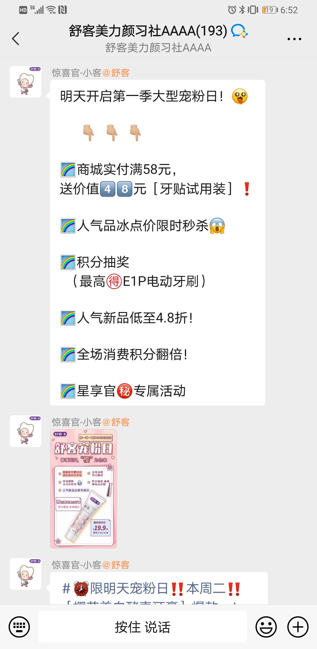
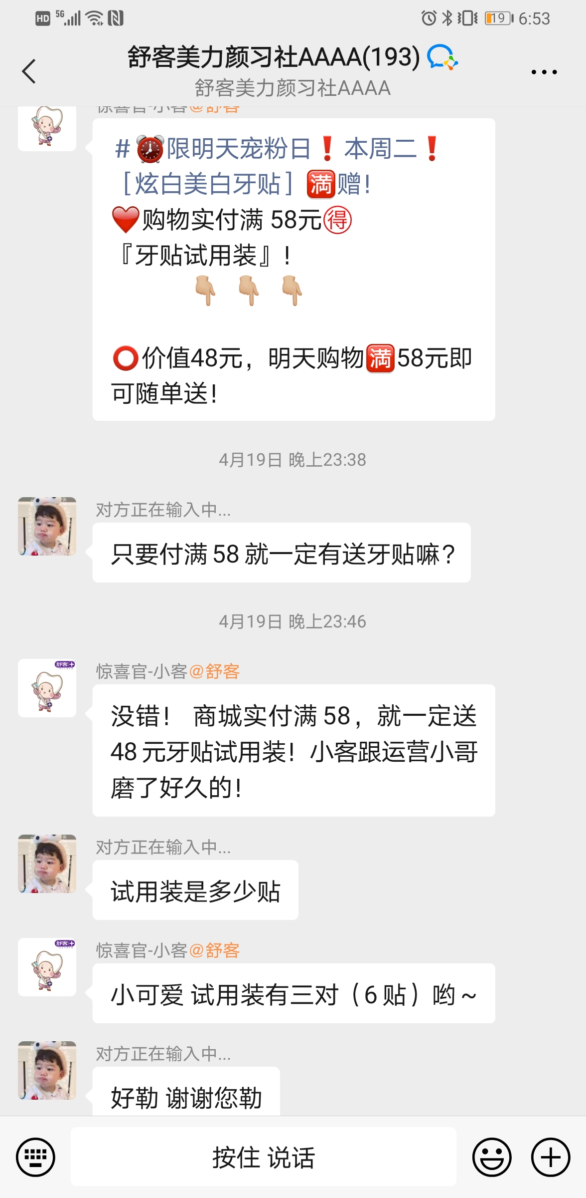
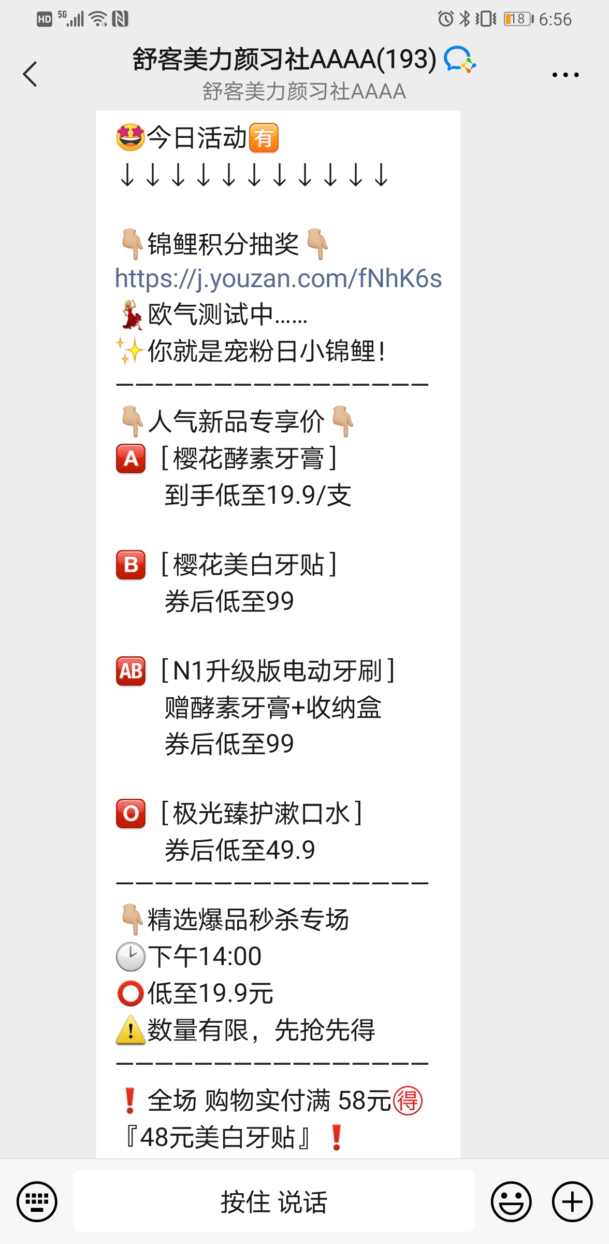
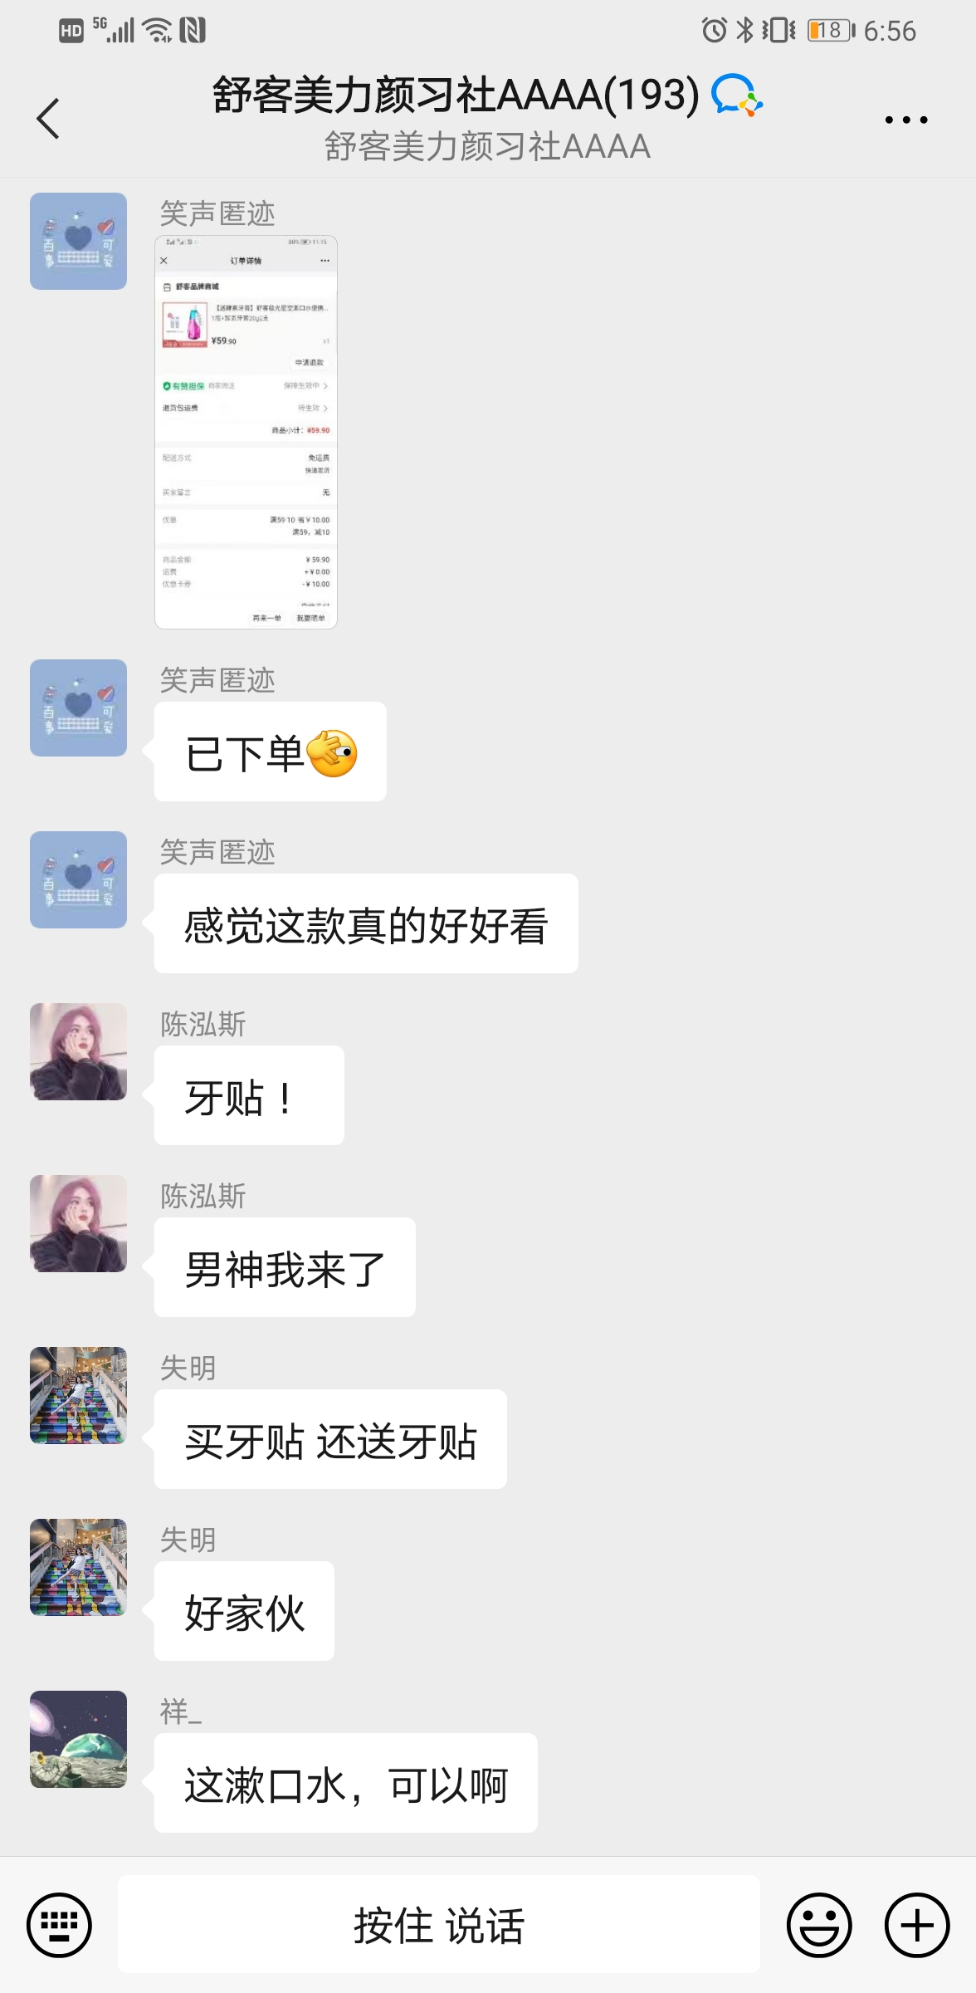
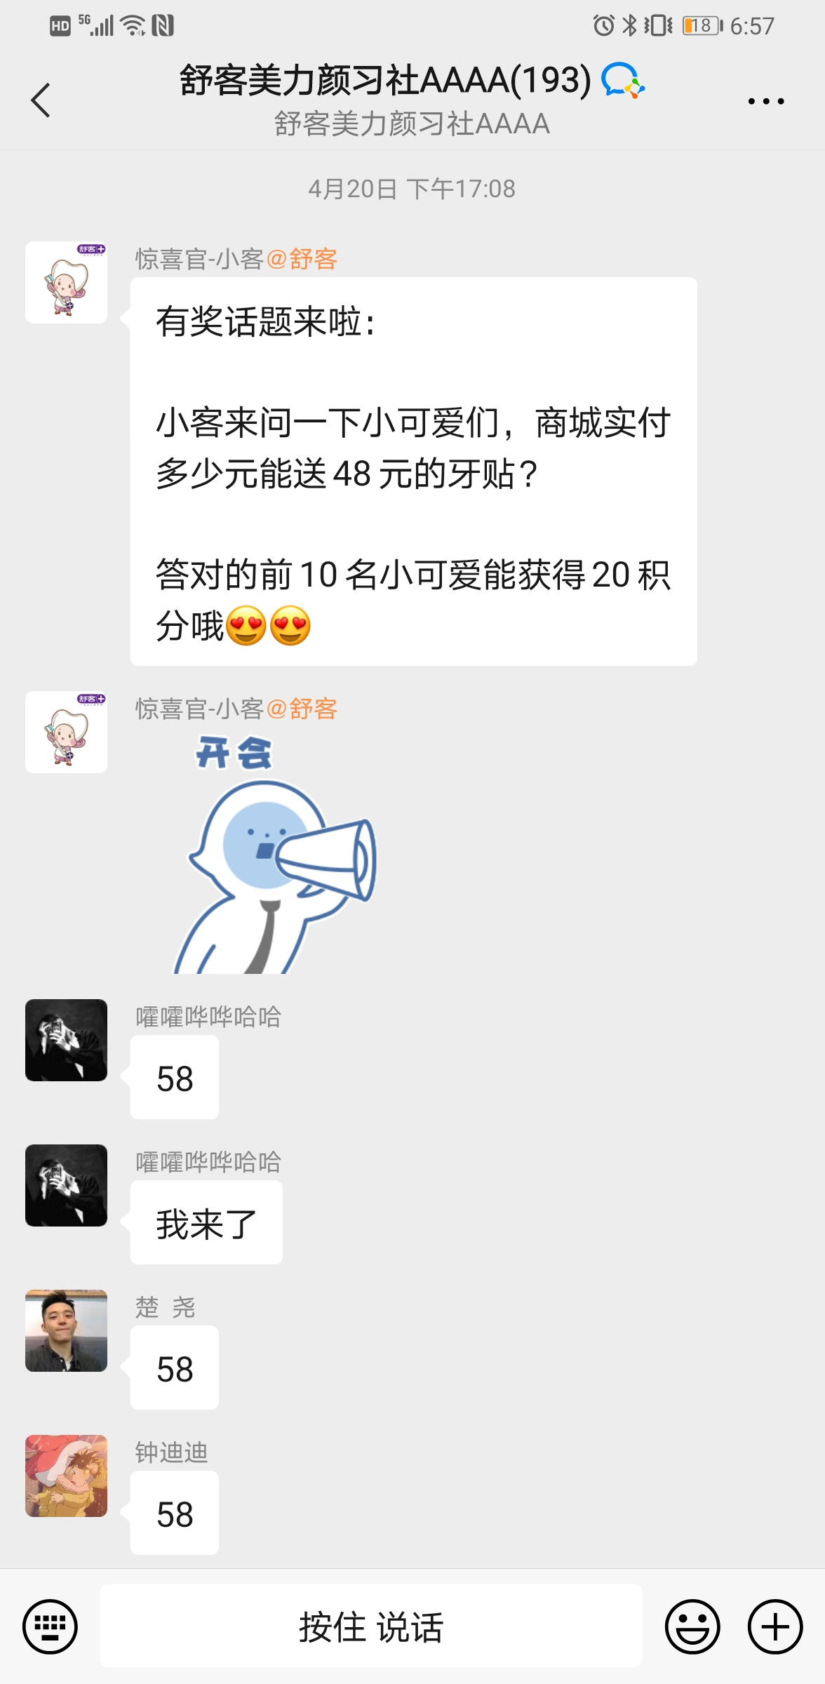
社群营销变现——宠粉日
群公告 强预热
水军提问 引出优惠
多次群公告 强曝光
水军晒单 再次引导
有奖话题 反复曝光
引导晒单 炒热社群

Slide 40
营销变现的3个渠道
点燃
私域变现3个渠道
朋友圈
社群场景
私聊场景

Slide 41
目前形式下的群分类
点燃
按活动分、谷爱凌夺冠助力群、邀好友送牧场游活动群...
活动快闪，活动结束后解散，有价值用户转移至普通群，根据活动节奏每月1-2场。
主要内容
临期特卖、裂变活动等，预热-活动-收尾，每次完整
快闪群
按人群分，精致宝妈群、精致白领群，家庭群。
长期存在，私域运营的主要社群形式。
主要内容
互动话题/场景营销，每天3-10条内容
常规群
按月份/来源分，
如小红书KOC群、牧场游KOC...
按月更新：
12月三只小牛新品体验官
3月三只小牛牧场游活动群...
主要内容：
KOC打榜、KOC进阶、专属利益...
KOC群

Slide 42
私域营销变现的场景-社群
点燃
社群大促执行流程
提前
预热
同步
互动
现场
转化
后续
预告
倒计时

Slide 43
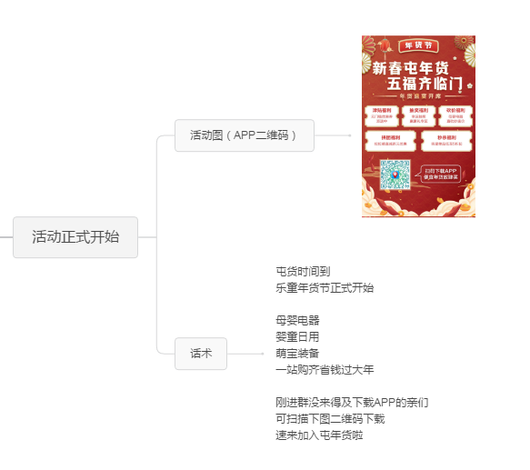
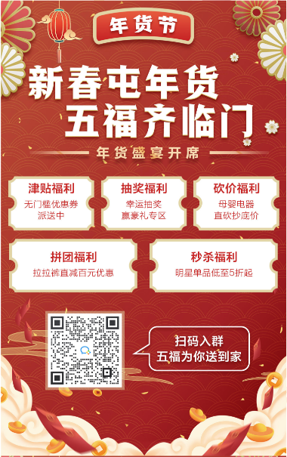
活动节奏——某母婴知名品牌活动执行细案
点燃

Slide 44
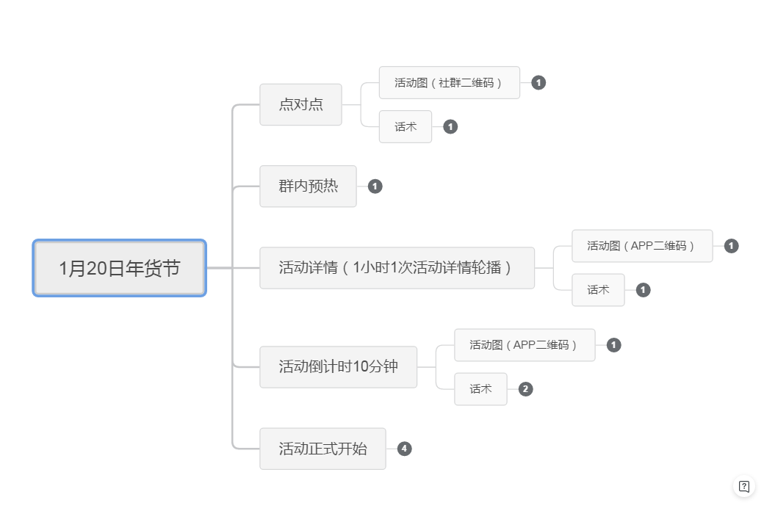
活动节奏——某母婴知名品牌活动执行细案
点燃

Slide 45
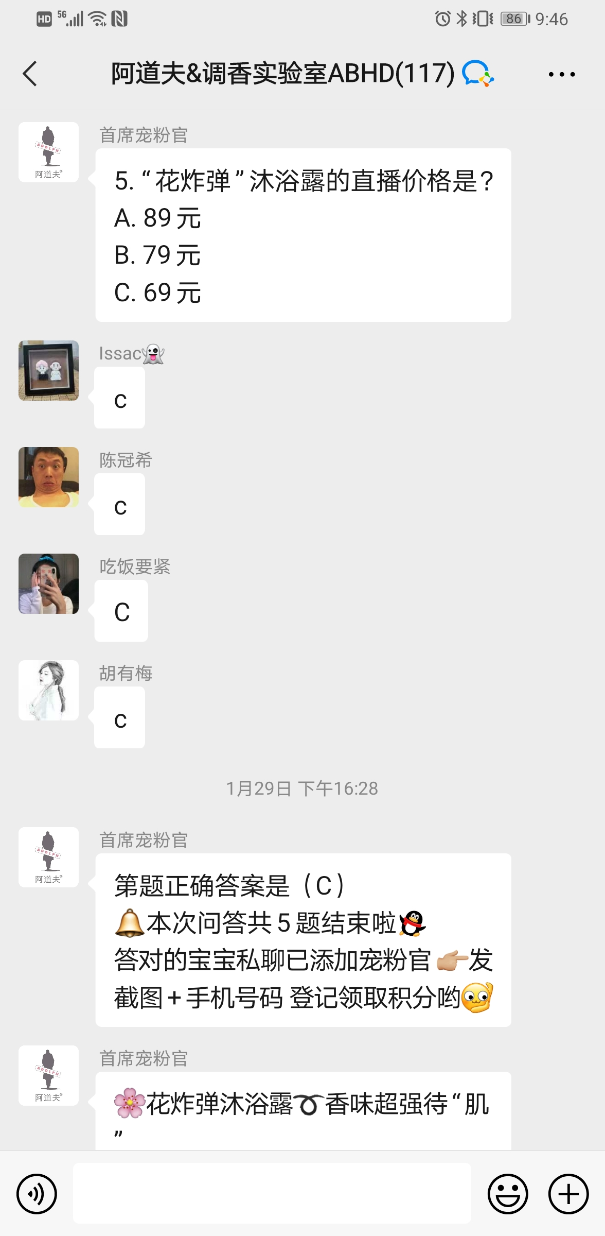
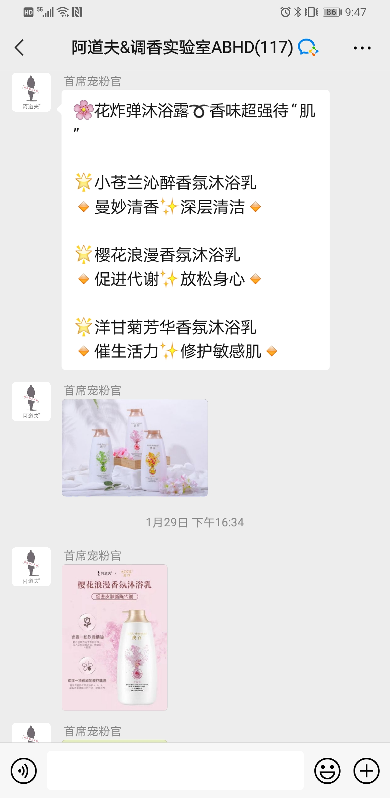
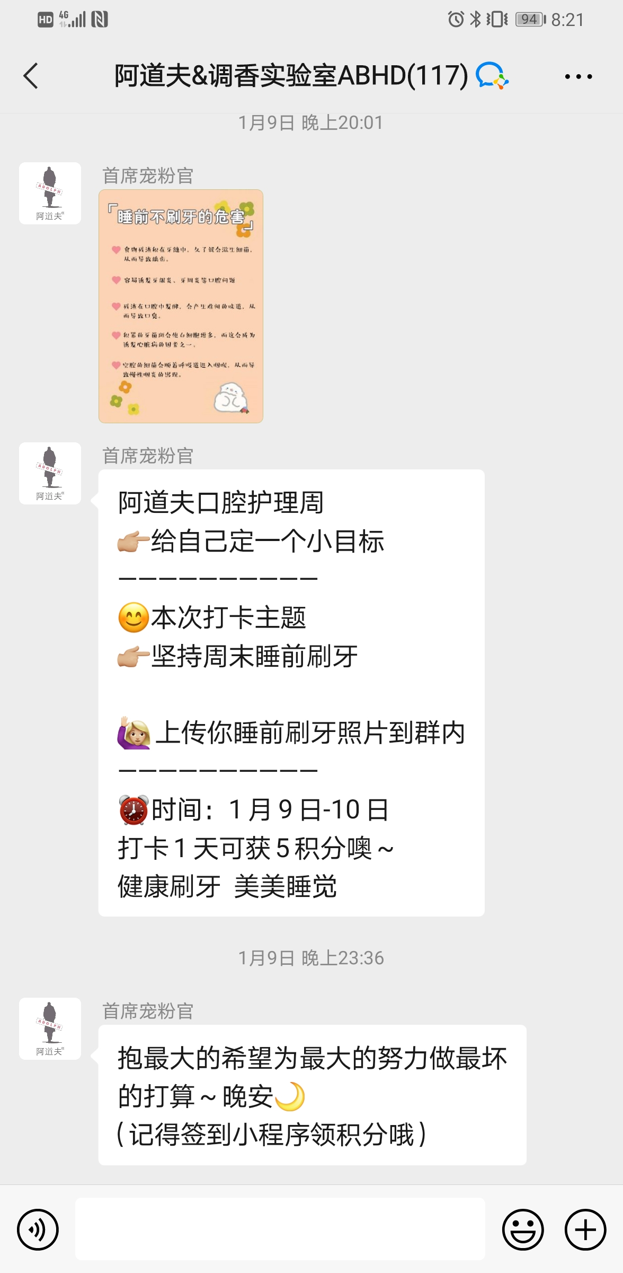
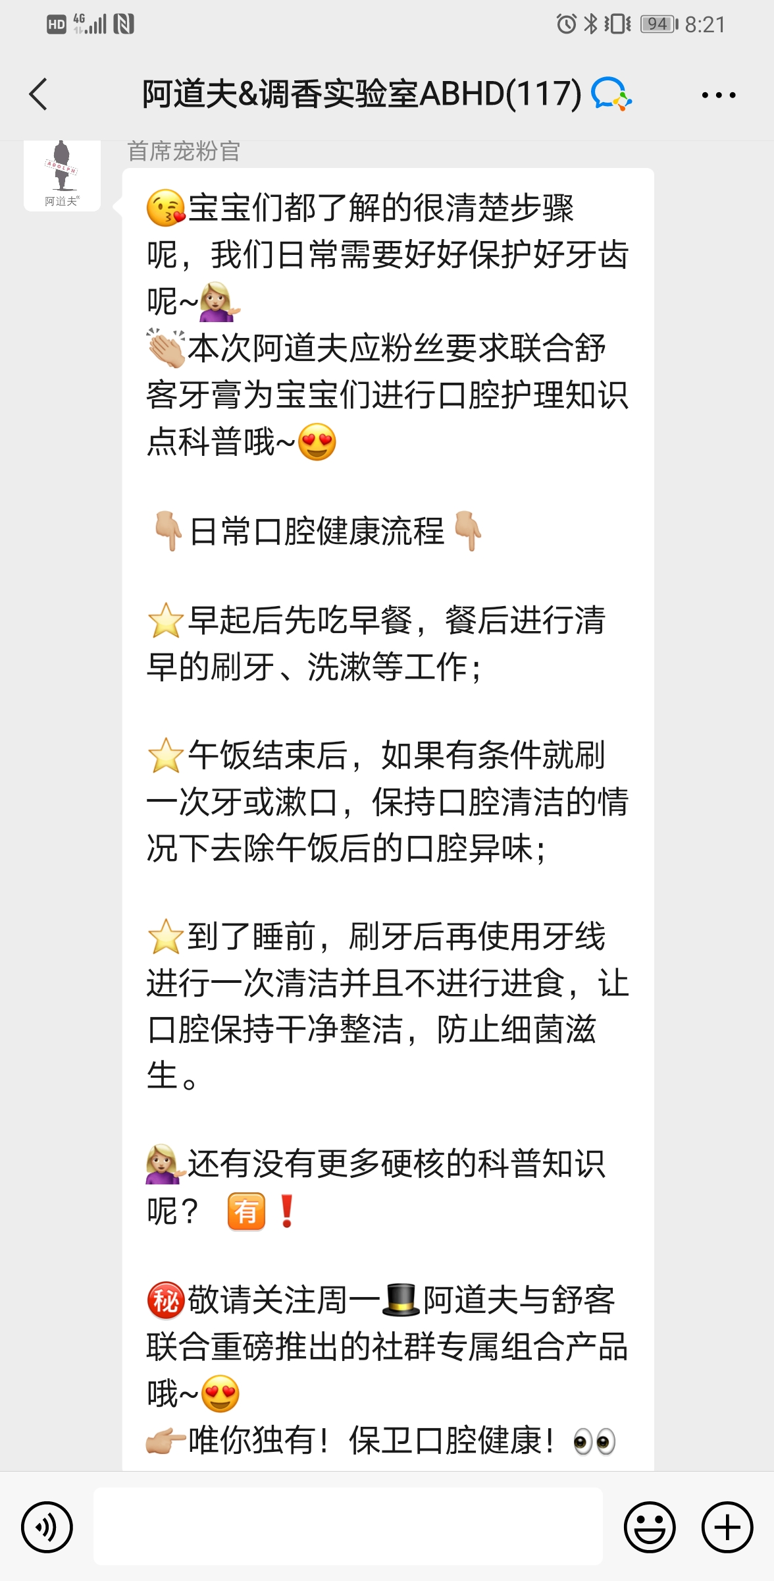
自己造节-社群大促案例呈现
点燃
提前预热
提前一月、一周、三天
社群、朋友圈互动话题和内容植入
外站内容植入

Slide 46
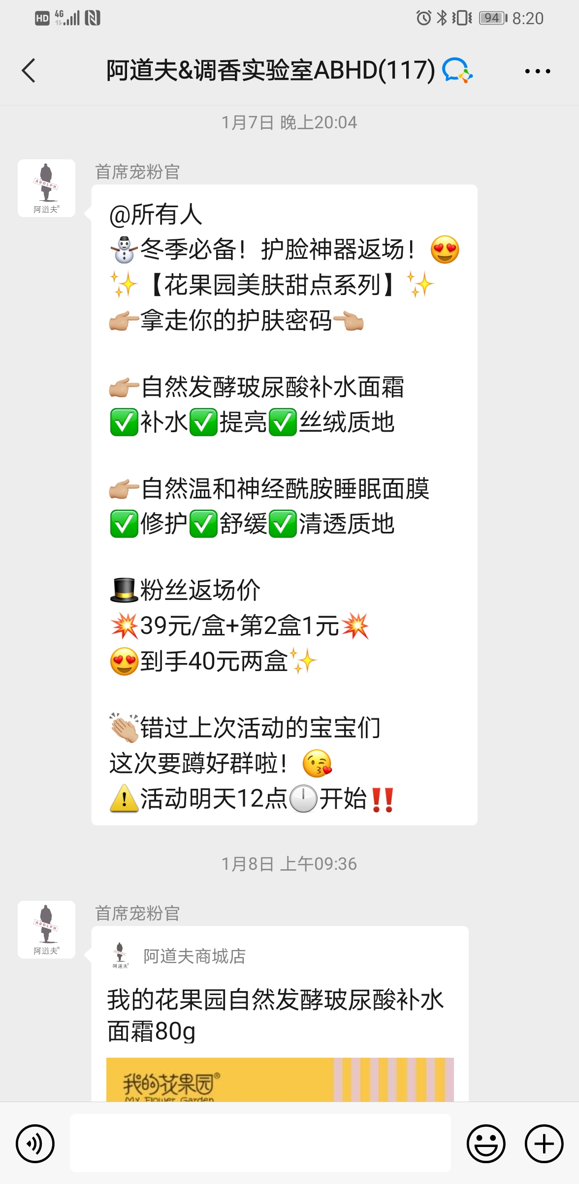
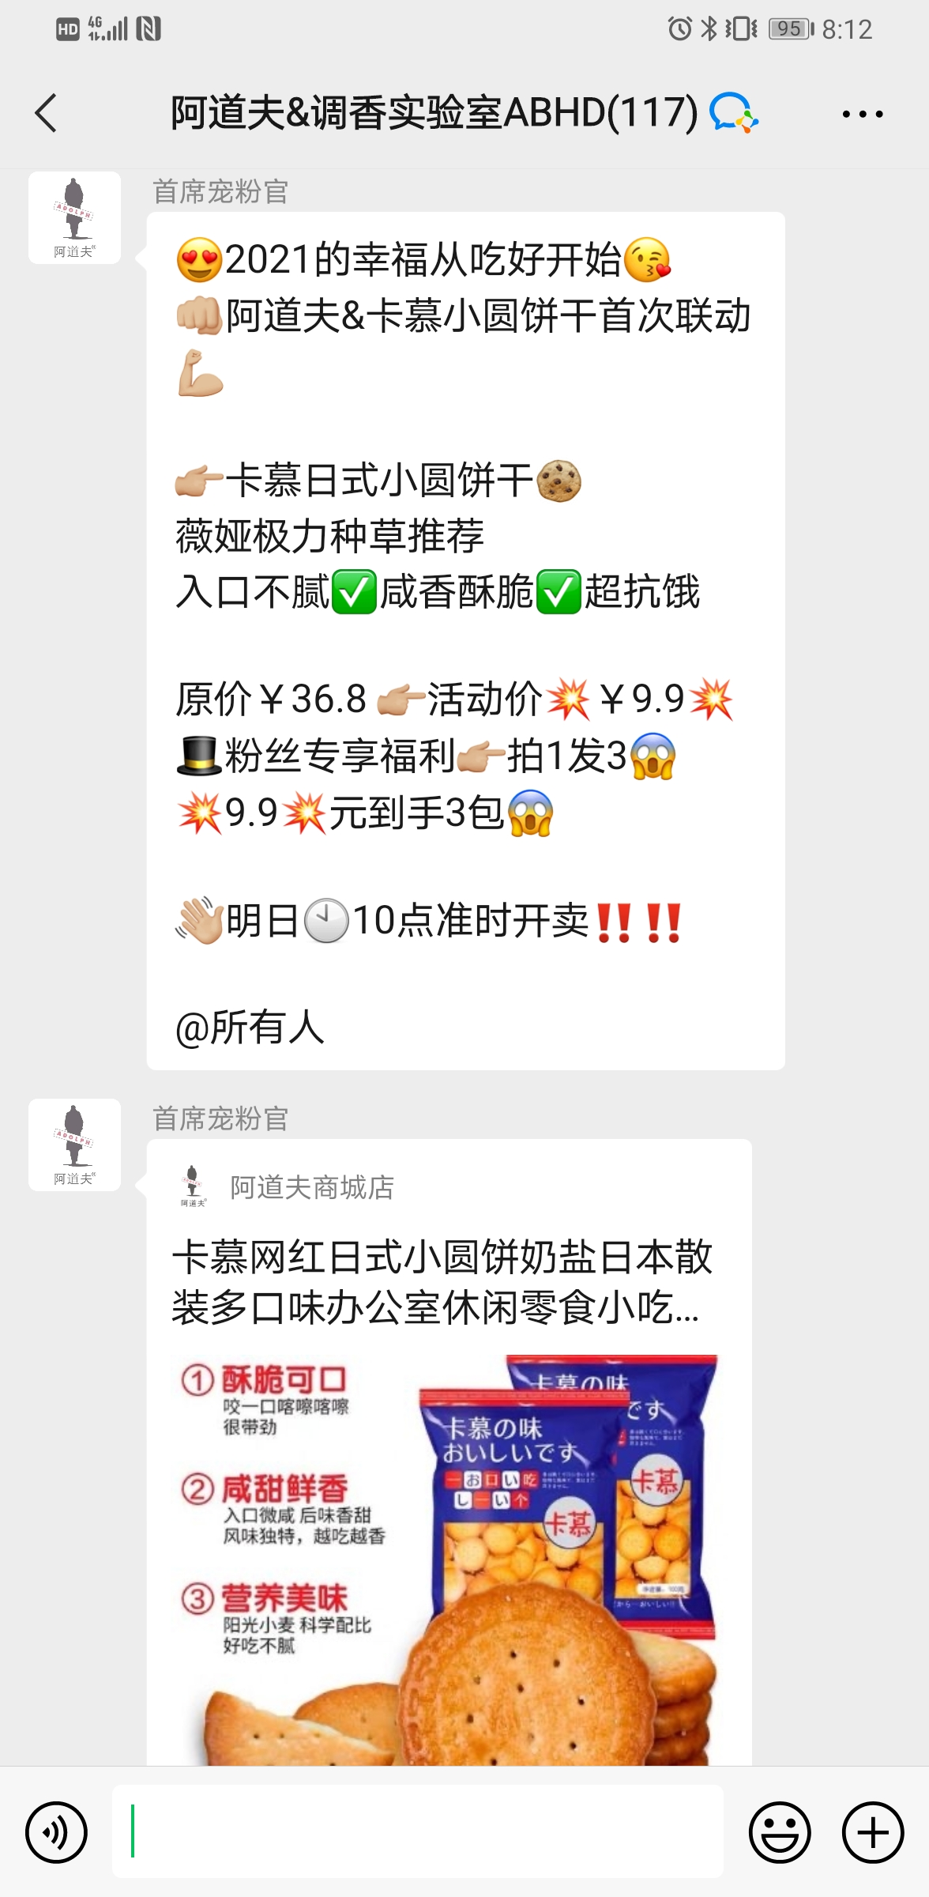
自己造节-社群大促案例呈现
点燃
强预热
提前一天（早中晚）、一小时、半小时开始预热
预告直播主题及利益点
同时剧透大促商品及商品介绍

Slide 47
自己造节-社群大促案例呈现
点燃
活动开始倒计时
群内同步火爆商品信息及链接
提醒加购
提醒提前填写地址

Slide 48
自己造节-社群大促案例呈现
点燃
正式抢购，同步互动
大促配合直播形式，促成社群现场转化。同时在群内烘托氛围

Slide 49
自己造节-社群大促案例呈现
点燃
现场转化
群内同步所有商品信息
群内集中发送所有直播商品的小程序链接，方便用户找到需要的商品
群内同步播报利益点
如刷屏内容过多，需要重复2-3次

Slide 50
自己造节-社群大促案例呈现
点燃
结束倒数
提醒剩余时间、库存
群内同步所有商品信息
群内集中发送所有直播商品的小程序链接，方便用户找到需要的商品
群内同步播报利益点
如刷屏内容过多，需要重复2-3次

Slide 51
自己造节-社群大促案例呈现
点燃
后续预告
进行部分产品返场优惠，
限量限时返场优惠。
预告下次活动时间。

Slide 52
私域营销变现的3个渠道
点燃
私域变现3个渠道
朋友圈
社群场景
私聊场景

Slide 53
一条能卖4000元货的朋友圈
点燃

Slide 54
发圈这个事情的奇妙之处
点燃
发送时间点
每条都有信息+感情
不同的人群有不同的黄金时间点
促销--兴奋/紧张
活动结束---遗憾/期待下次
买家秀---惊叹、自豪、赞美
场景图---美好、羡慕
.....
多角度来发
客户真实体验＞同事好友＞博主本人

Slide 55
发圈这个事情的奇妙之处
点燃

Slide 56
私域营销变现的3个渠道
点燃
私域变现3个渠道
朋友圈
社群场景
私聊场景

Slide 57
私聊场景面临的几个痛点
01
02
不知道发给谁，所有人都发，又怕回不回来
第一句话不知道说什么 发出去没人回，好尴尬
03
不知道聊什么，怎么结尾，难道一直聊下去吗？

Slide 58
解决方案：把私聊当做一场活动来设计
1
通发怕被删，分层发不知道如何搞
基于用户标签进行分层：
时间：加粉时间（7天/21天/30天回访计划） 渠道：不同渠道的粉丝，关注点不同，推不同的私聊
2
第一句话不知道发什么/没人回
好尴尬啊，所以一直拖着...
3
难道一直聊下去吗？/不知道闭环
设计深聊目的和SOP，闭环路径

Slide 59
私聊用户的分层逻辑
包裹卡-售后回访
公众号-邀约进群
渠道来源
裂变-进群/开首单
7天--开首单
21天-XXX
粉丝分层
加粉时间
30天-满月礼
已进群-深聊
未进群-引导进群
粉丝特性
即将流失-很久没买
部分可结合SOP和积分活动设计

Slide 60
回复率高的破冰话术-设计原则
你我开头
02
表情多
01
招呼不要用“亲”“宝”，越口语化越好
第一句话简短，以表情符号结尾，
03
重在回复
04
提问/悬疑/夸夸
以对方回复为第一目标，而不是其他
以引发好奇为主。
核心原则：看起来像是熟人发的，不是广告。

Slide 61
把私聊当成活动：点对点触达对比
11月延续了点对点的渠道触达，并做了优化调整。
采用了按标签分类触达，如燕麦奶标签推团购燕麦奶活动，牛奶黑巧标签推三条牛奶黑巧会员价活动，明星粉标签推明信片活动，11月点对点的销售额较10月有34.6%的提升。
朋友圈也采用了按标签的精准触达，其中明星粉另一个主要触达方式是朋友圈，11月朋友圈增长的部分大多来源于明星粉群体的销售转化。

Slide 62
某巧克力品牌的点对点触达对比
活动形式：
除了沿用10月的团购活动外，新增加了牛奶黑巧会员价活动，优惠满减、赠品等优惠组合活动，会员日活动
海报宣传：
根据不同的渠道和用户标签，活动海报也会把不同利益点突出展示
团购海报
牛奶黑巧海报
明星粉海报

Slide 63
某巧克力品牌的点对点分类触达
11月会员日优化调整
触达方式：
优化点对点的触达方式，根据不同的用户标签发送不同的营销点的海报与话术，提高用户参与率
优惠领取：
社群、点对点及朋友圈的文案中加入了链接，可跳转到H5页面，点击可领券优惠礼包，提高了领券效率

Slide 64
创造一个让用户私聊的由头：朋友圈占座领优惠券
点燃
优惠券+私聊转化
形式：单品优惠券、满减优惠券、无门槛优惠券
每月针对社群内活跃客户或营销活动发送优惠券，
引导转化购买。
操作流程设计：
——通过私聊领优惠券方式，合情合理引导群内人添加好友。
——充分利用群价值，为接下来一对一私聊转化做积累，方便以后发起活动及针对性会员运营。

Slide 65
私聊场景：深聊挖需成交
点燃
深聊挖需成交
深聊：1来1回，3个回合以上，挖掘手机号+2个与销售强相关的标签
操作流程设计：
1、先设计好的【钩子】，引发客户回复；
2、客户回复后，根据客户的话题，进行眼神，进行卖货。
3、提问+点评+建议+推荐产品，让客户主动加单。
某个销售员一天的深聊记录表~

Slide 66
深聊挖需的流程
破冰
客户回答
多次提问
给建议/方案
引导销售
个性化话术
表情多+语气词=像真人
重在在于让客户回复
表达理解，尊重，认同，夸奖...
建立友好平等的沟通氛围
每一句话以提问结尾
开放/封闭/半封闭交错出现
提问围绕核心买点
轻，特别注重语气，不要搞成说教
相对客观，捎带私货
适时配合营销活动
站在客户立场，帮客户找便宜
心态要放平

Slide 67
一个超长的深聊案例
点燃
好长，但真实，趋近完美的深聊案例！
https://shimo.im/docs/j6kRxkWcPXDdYhtP/ 《碧翠园优秀私聊案例-02》，可复制链接后用石墨文档 App 或小程序打开

Slide 68
还有2个彩蛋，不知道是否来得及讲
点燃
如何选品
怎么培养好社群销售
我希望我们能讲完....

Slide 69
私域营销变现
点燃
如何选品

Slide 70
来互动下:
点燃

Slide 71
选品-私域的路径漏斗模型：UV价值最大化
点燃
曝光量决定了有多少人能看到
曝光量
点击率决定了有多少人会点击进入类目/单品页
点击率
加购率决定有多少人对商品进一步产生购买的想法和兴趣
加购率
转化率最终决定多少人会买
转化率
UV价值=成交金额/访问人数

Slide 72
选品-目前的成交产品结构特点---4个维度的热卖单品
点燃
一级类目 | 访问人数 | 成交人数 | 成交金额 | 加购人数 | 曝光数 | 类目成交率 | 类目UV价值 | 类目加购率 | 类目点击率 | 类目成交占比 | 类目访问人数占比
百货 | 33346 | 3057 | 119426.68 | 2926 | 1177903 | 9.17% | 3.58 | 8.77% | 2.83% | 13.68% | 5.73%
厨房用具 | 1274 | 10 | 1459.79 | 20 | 101177 | 0.78% | 1.15 | 1.57% | 1.26% | 0.17% | 0.22%
服饰鞋包 | 423218 | 12298 | 536560.72 | 35956 | 14895648 | 2.91% | 1.27 | 8.50% | 2.84% | 61.45% | 72.68%
家电数码 | 1116 | 48 | 3821.02 | 79 | 19675 | 4.30% | 3.42 | 7.08% | 5.67% | 0.44% | 0.19%
家纺家饰 | 20439 | 691 | 60797.19 | 1273 | 631172 | 3.38% | 2.97 | 6.23% | 3.24% | 6.96% | 3.51%
美妆 | 11993 | 517 | 24756.38 | 829 | 514688 | 4.31% | 2.06 | 6.91% | 2.33% | 2.84% | 2.06%
母婴用品 | 35182 | 1054 | 39275.66 | 3927 | 1276697 | 3.00% | 1.12 | 11.16% | 2.76% | 4.50% | 6.04%
配饰 | 9791 | 200 | 4389.27 | 400 | 282196 | 2.04% | 0.45 | 4.09% | 3.47% | 0.50% | 1.68%
其他 | 13477 | 645 | 15741.7 | 1016 | 512920 | 4.79% | 1.17 | 7.54% | 2.63% | 1.80% | 2.31%
食品 | 5375 | 221 | 16342.74 | 239 | 141100 | 4.11% | 3.04 | 4.45% | 3.81% | 1.87% | 0.92%
文教用品 | 626 | 11 | 181.25 | 12 | 32466 | 1.76% | 0.29 | 1.92% | 1.93% | 0.02% | 0.11%
虚拟商品 | 17 | 1 | 0.01 | 0 | 43 | 5.88% | 0.00 | 0.00% | 39.53% | 0.00% | 0.00%
运动户外 | 10370 | 173 | 17155.29 | 365 | 239612 | 1.67% | 1.65 | 3.52% | 4.33% | 1.96% | 1.78%
类目不清晰 | 16099 | 797 | 33269.83 | 1259 | 315380 | 4.95% | 2.07 | 7.82% | 5.10% | 3.81% | 2.76%
总计 | 582323 | 19723 | 873177.53 | 48301 | 20140677 | 3.39% | 1.50 | 8.29% | 2.89% | 100.00% | 100.00%
备注：
红色视作平均线。

Slide 73
选品-重要名词解释及公式
点燃
1
成交率
2
UV价值
成交率=成交人数/访问人数
成交率越高，代表该商品越受欢迎。
UV价值=成交金额/访问人数
该数据代表每个访问人数可以产生的销售金额。每个流量的价值，该数值越高，代表产品越值得推广。
加购率
3
4
点击率
加购率=加购人数/访问人数。加购率越高代表商品很受期待。加购率高，成交率高，合理，代表还有部分意向未转化，继续推。加购率高成交率低，说明消费者还有成交顾虑（价格、包邮、产品描述、场景不到位）
点击率=访问人数/曝光次数
该数值代表消费者对商品的兴趣度，点击率越高越有兴趣。
5
类目成交占比
6
类目访问占比
类目成交占比=类目成交金额/总成交金额 该数据代表类目在商城中的重要性。占比越高说明当前该类目很重要
类目访问占比=类目访问人数/总访问人数 该数据代表类目人群在商城中的重要性。占比越高说明当前很多人对该类目感兴趣。

Slide 74
选品-某品牌的选款逻辑
点燃
先全场，再类目
先定类目，再定品类，再选单品
先通发再个性化
单品选择逻辑
先考虑全场促销
再考虑类目
看类目占比，看类目下的品类占比、再选单品
通发占比70-80%，
个性化占比20-30%
UV价值＞转化率＞加购率＞点击率

Slide 75
选品-多个数据下的选品逻辑
点燃
主推C位款：
UV价值高，转化高、点击率高
加大推广款：
UV价值高、转化高、但访问人数少
01
02
04
03
降权推广款（少推/不推）：
曝光人数多、访问人数多，加购低，在数据之外考量之外：
活动推广款：
转化低，加购高，访问人数高，适时活动降价促销

Slide 76
选品-总结某服装品牌选品最终逻辑
点燃
01
02
03
04
05
06
下载7天销售表
下载商品列表
两表合一
数据分析
数据透类目情况
选单品
锐鲨后台-数据-商品数据-7天
商品-商品列表-上架时间
使销售表加上库存数据、4个类目分层
设置公式，算出UV价值、加购率、点击率数据
发现类目情况，形成类目表
按逻辑原则 再选单品
需要的表格能力：VLOOKUP、数据透视、除法公式、

Slide 77
社群营销变现
点燃
如何打造服务好，能卖货的社群销售

Slide 78
遇到过这些问题的请举手
点燃
平台客服
技能单一
只会“客问我答”，以提供服务和解决售后为主，不会主动销售
只会接新粉+搞售后
情商要求高但难培养
容易流失
社群销售非常注重个人情商和销售技巧，但这些培训过往也非常缺乏。
社群销售没有标准，成长晋升路径不清晰，容易流失
无法数据化管理
带教太难了
缺乏类似“赤兔”“咚咚客服管家”的客服数据管理工具，不知道如何统计客服工作饱和度和工作质量
新人带教难，周期长，成功率低，甚至不知道怎么带教。

Slide 79
回顾下：你的私域属于哪种？
点燃
福利型
消费频次
专业内容型
低价 x 高频
高价 x 高频
生活服务、商超百货、餐饮、食品饮料
美妆、母婴、服饰、宠物用品、医美、旅游
地雷型
贴心服务型
消费金额
低价x低频
高价 x 低频
批发小商品、发饰、数据线等
珠宝、奢侈品、家电、房、车、家装、金融
商业模式决定私域模式，私域模式决定社群销售能力要求

Slide 80
不同的私域模型决定了对“社群销售”的期待和要求不一样
点燃
 | 低价 x 高频 | 高价 x 高频 | 高价 x 低频
私域模型 | 福利型 | 专业内容型 | 贴心服务型
关键杠杆 | 进粉承接、进群率 高触达，保人效 | 服务满意度 干预复购周期 | 抓当次转化率 转介绍资源
运营抓手 | 拉群、搞活动 | 服务+复购管理 | 当次转化+后续服务
销售角色 | 助理型 | 跟单型 | 狼性销售型
对标角色 | 运营助理 | 跟单文员 | 中介、卖楼的...
用户B
用户C

Slide 81
简单点，社群销售只有2大类：
点燃
助理跟单型
狼性销售型
保质保量完成指定动作
只划红线，其他的自由发挥
能完成服务+“被动”接单就好
低底薪高提成
当好运营的双手，时间高效利用
考核资源的利用率，马太效应！
“选人“环节：明确私域模式到底需要什么类型的社群销售
再想好考核标准、录用标准、招聘关键词。

Slide 82
关键词：确定目标，定输出标准，抓输入
点燃
定目标
定标准
抓输入
定带教目标
定输出标准
定输入标准
这个岗位是解决什么问题的？
必须具备什么能力和素质？
“对方输出什么”就代表了具备这样的能力和素质?
我给到对方什么就一定能让对方具备那样的能力？
核心原则：结果导向，以输出倒逼输入。

Slide 83
定目标:做服务+做销售,以及必须具备3大能力项
点燃
客户百问不倒，
简单售后自行处理
当好社群导演
保质保量完成深聊
带教新成员
操作技术分享赋能
基础目标1
基础目标2
进阶技能
服务技能
主动营销
团队赋能

Slide 84
具体流程：定输出标准
当社群销售输出/表现出了什么，认为带教合格？
服务技能
营销技能
LOREM
团队赋能
专业知识考核达标
群SOP能跑好
输出小技巧
输出
服务考核达标
自荐1个
优秀深聊案例
弹药库组织和输出
输出
售后处理方法考核
快速话术输出，百问不倒
SOP小组长轮值完成
输出

Slide 85
当社群销售输出/表现出了什么，认为能力合格？
点燃
把所有需要掌握技能具象化、标准化，最好能数据化，形成清单，逐项攻克。

Slide 86
必须完成什么样的输入，才能让成员达到输出标准
点燃
把所有需要输入给员工的信息
清单化，流程化

Slide 87
检核方式灵活，标准清晰，明确告知改善空间
点燃
凡有培训，必有考核
凡有考核，必能应用
检核方式：考试、现场检核，提问、轮流当SOP小组长
标准：回归到工作场景，现学现用

Slide 88
培训中的细节点
01
02
03
化繁为简
考培考模式，当场抓吸收效率
刻意练习 反复练习
每次只讲1-2个信息点
只考应用题
不要幻想一次到位

Slide 89
培训中的细节点
比如想考核社群销售对A产品卖点的记忆和理解，会出的题目是“请针对A产品的3个主要卖点创作一个社群水军剧本”。
比如想考核对竞争对手的了解，我们会出题目“请针对品牌的3个主要竞争对手创作排异话术”，考试一定是工作环境中能遇到的，而优秀的答案能直接同步给销售团队进行实际应用，无需再次进行“知识--技能/物料”的转化。

Slide 90
助理型社群销售的基本法则
点燃
如何用好社群销售
2个法则
时间安排
狠抓执行
核心原则：助理跟单型社群销售只是策略的手

Slide 91
让社群销售做哪些动作对核心KPI是帮助最大的？
点燃
参考工作时间段 | 工作内容 | 工作标准 | 检查标准 | 数据/来源 | 责任人
每天9:00-9:10 | 企微养号 | 1、按照《企微养号细则》完成每个企微号养号动作 2、登录系统后台检查每个企微是否正常在线，已掉线的账号通过多多云重启登录上线 | 企微打卡人数＞50人 | 企微后台 | 9:30 小组长
每天9:00-10:00 | 水军个微养号 | 养号前检查以下情况： 绑定银行卡；已实名认证；已修改微信号；账号处于正常状态 1、浏览腾讯新闻，从上往下缓慢浏览约30秒 2、关注公众号并观看视频至结束，如：粤知一二 3、检查每个手机号预存话费情况，少于20元的要提前报备 | 所有人养号记录截图发到群里，记录到《每日养号表》并艾特小组长，小组长复核 | 截图复核 登记表 | 10:15 小组长
每天10：00-18:00 | 下单用户--打标签 | 1、在有赞后台导出前一天的订单明细，通过搜索明细中的手机号确认用户微信昵称，使用昵称找到存在企微的用户 2、对1找到的用户打上最新的【下单日期】、【产品偏好】、【手机号码】等标签 3、在有赞后台的客户查询中，根据前一天的会员手机号码，通过搜索明细中的手机号确认用户微信昵称，使用昵称找到存在企微的用户 4、对3找到的用户打上【生日日期】、【手机号码】等标签，若搜索的用户已打上【手机号码】则只需要打【生日日期】标签 5、根据用户累积消费情况，给用户打上用户等级标签 | 登记下单用户表，标签抽查，能被找到的用户，打标率100% | 所有人登记下单用户表，抽查 每人按10%比例抽查 | 11:45之前 小组长
 | 群用户---打标签 | 1、针对每天新进普通群的用户进行打标，打标标签组：【所在群】 2、针对每天新进KOC群的用户进行打标，打标标签组：【所在群】、【KOC类别】、【试用】辅助标签、手机号--填写到【新粉用户登记表】 | 抽查，留存进群用户，打标率100% | 所有人登记下单用户表，抽查 每人按10%比例抽查 | 下班之前 小组长
 | 新加粉用户---打标签 | 1、邀请进群，进群率不低于40%，3次邀请动作，加粉后5分钟/30分钟/12小时内邀约3次（换话术） 2、在累积订单明细表中，通过用户的手机号/订单号，搜索用户累积消费明细并打上最新的【下单日期】、【产品偏好】、【手机号码】 3、根据用户累积消费情况，给用户打上用户等级标签 | 1、3次邀约率100%执行 2、打标 | 1、进群率高于40%则10%比例抽查 2、低于40%，100%抽查看动作 3、系统统计+抽查 | 下班之前 小组长
核心原则：把社群销售的时间控制好花在有产值的地方

Slide 92
让社群销售做哪些动作对核心KPI是帮助最大的？
点燃
参考工作时间段 | 工作内容 | 工作标准 | 检查标准 | 数据/来源 | 责任人
每天16:30-17:00 | 包裹卡积分发放 | 1、在问卷星的《XXX奖品兑换登记表》将前一天包裹卡登记数据下载，在有赞后台【客户导入】对该批用户统一下发包裹卡积分 2、把问卷答案数据找到对应企微用户手动打标。 3、在积分发放后，在问卷星将已下载已发放积分的问卷删除，确保问卷星空间充足，并告知消费者已经发放，记得查收，引导加群、积分价值 | 积分发送24小时内100%完成，并私聊告知客户结果 问卷星数据100%标签化 | 所有人登记下单用户表，抽查 每人按10%比例抽查 | 下班前 小组长
每天8:50-18:00 | 朋友圈内容发布 | 1、在系统后台安排当天或明天朋友圈发布内容，并监控企微正常发布 2、在个微同步企微朋友圈内容 | 每天3条，准确及时发送 不错乱，不折叠 | 前端效果截图 抽查 | 3次抽查 小组长
每天11:00-16:00 | 普通社群日常运维 | 1、根据《XX（日常SOP运营）》整理今明两天社群所需素材，执行当天社群内容 2、发布社群内容前，提前至少1小时到KOC群引导各KOC协助群主完成社群内容 3、及时回应任何群内用户的咨询或话题 | 1、互动率，10-20% 2、 及时准确执行 | 抽查 | SOP执行抽查-看运营需求 小组长
每周三16:00-18:00 | 群用户去重 | 1、将非公司人员且重复进日常群或KOC群的用户移除出群，仅保留在1个日常群和KOC群 | 1、每天执行 | 下班前动作抽查 | 下班前 小组长
每天17:00-18:00 | 手动再次邀请当天新用户进群 | 1、在17点前创建新群承接17点后添加的新用户，根据实际情况替换活码中的社群 2、点对点发送群链接+邀请话术，邀请当天17点前添加的新用户进入指定企微群，并在次日登记邀请数据到《活动复盘表》中 | 1、每天执行，登记表格， | 下班前动作抽查 | 下班前 小组长
每天16:00-18:00 | 老用户--用户回访 | 1、根据用户标签中的【下单日期】【加粉日期】对用户进行第4天、第7天、第15天回访---个人SOP当日必须执行完毕 2、参考策略运营提供的回访/触达方案/SOP，按要求执行一对一私聊（非点对点群发）---所在人群包当天100%触达 3、根据1每天发起30次主动对话，至少收集10个精选回访记录登记到《用户回访情况登记表》 | 回访要求： 1、3个回合以上； 2、手机号+3个核心标签 3、登记表格+抽查 | 下班前动作抽查 | 下班前 小组长
小福利：添加企微，可以获得文档《社群销售每日工作安排及检查标准》

Slide 93
什么叫被动销售？
点燃
被动销售的3种形式
开首单
活动开单
人群包运营
加粉第一单
活动开单
人群包运营
新粉加好友 或者进群后的第一单
日常活动 会员日活动开单
专属人群 专属活动 非全量，需要主动触达用户
共同特点：销售承接是从“回答问题”开始 主动发出物料都是设计好的~

Slide 94
社群营销变现——开首单
点燃

Slide 95
社群营销变现——日常活动
点燃
水军提问 无意种草
回答问题 引出新品
预热群公告 强曝光
水军提问 再次引导
秒杀+上新 冲刺销售
充值折上折 引发高客单

Slide 96
日常的人群包运营
点燃
运营选好人群、活动、第一句话术，后台勾选发送
销售承接依然是从“回答问题”开始,核心依然是服务和需求匹配的能力

Slide 97
点燃
如何做好“助理型”社群销售的留存

Slide 98
所有岗位的留存方法
点燃
情感留人
工作轻松，氛围好
一群玩在一起小伙伴
发展留人
能学到本事，技能
以后能挣钱
情感
金钱留人
高薪、高福利、好的环境
发展
金钱
受限于现实条件限制，我们只能用“发展留人”

Slide 99
助理跟单型社群销售的职业发展路径
点燃
基础社群销售
资深销售
小组长
基础社群销售
资深销售
运营
大部分还是会选择“运营”线，但转岗的前提：本职工作足够优秀

Slide 100
小组长的岗位职责和晋升标准
点燃
内部竞聘硬性标准
1、6个月内3次成为团队销售冠军（至少4人小团队）
2、至少成功带教过3个合格新人
3、至少独立完成1次复盘PPT，并进行过复盘分享

Slide 101
初级运营的岗位职责和转岗标准
点燃
内部竞聘硬性标准
1、6个月内3次成为团队销售冠军（至少4人小团队）
2、至少成功带教过3个合格新人
3、至少独立完成1次复盘PPT，并进行过复盘分享

Slide 102
某个客服小组长的转正述职
点燃

Slide 103
成长路径清晰
会后给《私域操盘手能力模型进阶图》

Slide 104
运营的成长所需资源到位
给足学习资源 给足尝试空间
给足反馈沟通

Slide 105
点燃
如何做好狼性社群销售的培养

Slide 106
狼性销售团队的3个要素
点燃
业务模型决定土壤
高客单高毛利高复购
必须二者满足其一
才能做狼性销售模型
业务模型
标杆示范
标杆
示范
最高VS最差的 10倍的差距
资源给到转化最好的人
线索
资源
让销售只做转化工作
不要让销售找客户
只做转化

Slide 107
狼性销售团队：铁打的营盘流水的兵
点燃
招人稳
找到团队的“变”与“不变”
宽进严出，漏斗池子始终够大
PLA部队是最好的参考案例
不管人来人往，始终能打硬仗
核心口诀：
营盘稳住、常常更新
马太效应、拉大差距
树立标杆、自然淘汰
精英沉淀、拉高平均
培训稳
简单但完善的岗前技能培训
骨干稳
骨干非常稳，带教模式稳
SOP稳
一旦上手就很简单

